Slide 1

Использование рекуррентных уравнений для оценки времени работы алгоритма (на примере алгоритмов поиска и внутренней сортировки)
©ДМА ФПМИ Соболевская Е.П., 2023 год

Slide 2

ОПРЕДЕЛЕНИЯ
Соотношения, которые связывают одни и те же функции, но с различными значениями аргументов, называются рекуррентными соотношениями или рекуррентными уравнениями.
Рекуррентное уравнение будем называть правильным, если значения аргументов у любой из функций в правой части соотношения меньше значения аргументов у любой из функций в левой части соотношения; если аргументов несколько, то достаточно уменьшения одного из них.
Правильное рекуррентное уравнение называется полным, если оно определено для всех допустимых значений аргументов.
ФПМИ БГУ

Slide 3
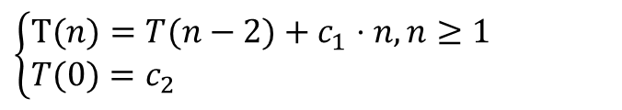
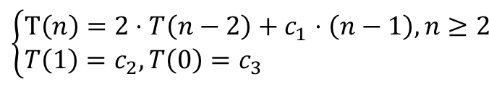
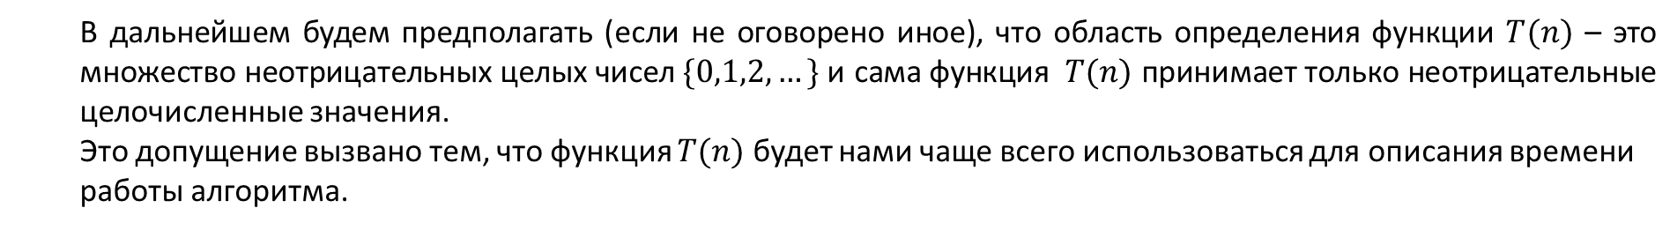
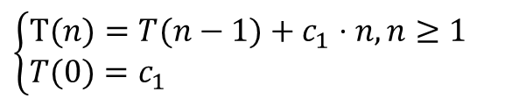
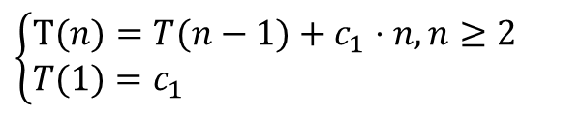
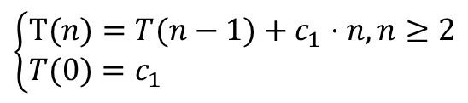
В дальнейшем будем предполагать (если не оговорено иное), что область определения функции $T(n)$ – это множество неотрицательных целых чисел $\{0,1,2, …\}$и сама функция $T(n)$ принимает только неотрицательные целочисленные значения.
Это допущение вызвано тем, что функция $T(n)$ будет нами чаще всего использоваться для описания времени работы алгоритма.
Полное рекуррентное соотношение?
нет
$$\left\{\begin{aligned}&Т(n)=T(n−1)+c_{1}⋅n,n≥2 \\ &T(0)=c_{1}\end{aligned}\right.$$
да
$$\left\{\begin{aligned}&Т(n)=T(n−1)+c_{1}⋅n,n≥2 \\ &T(1)=c_{1}\end{aligned}\right.$$
да
$$\left\{\begin{aligned}&Т(n)=T(n−1)+c_{1}⋅n,n≥1 \\ &T(0)=c_{1}\end{aligned}\right.$$
да
$$\left\{\begin{aligned}&Т\left(n\right)=2⋅T\left(n−2\right)+c_{1}⋅\left(n−1\right),n≥2 \\ &T\left(1\right)=c_{2},T\left(0\right)=c_{3}\end{aligned}\right.$$
нет
$$\left\{\begin{aligned}&Т(n)=T(n−2)+c_{1}⋅n,n≥1 \\ &T(0)=c_{2}\end{aligned}\right.$$
ФПМИ БГУ

Slide 4
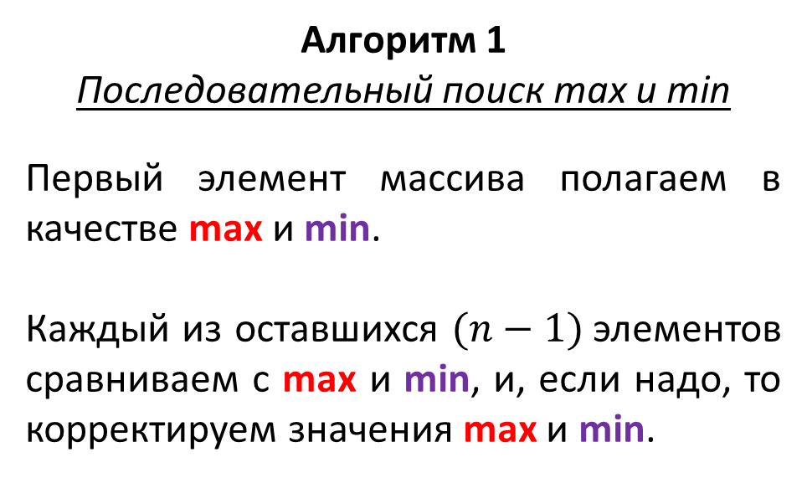
Поиск максимального и минимального элементов в массиве
Задан массив из n элементов. Рассмотрим два алгоритма нахождения максимального и минимального элементов.
Оценим число операций сравнения, выполненных каждым из алгоритмов.
Алгоритм 1
Последовательный поиск max и min
Первый элемент массива полагаем в качестве maх и min.
Каждый из оставшихся $(n−1)$элементов сравниваем с maх и min, и, если надо, то корректируем значения maх и min.
template <class Iter>
std::pair<Iter, Iter> MinMaxElement2(Iter begin, Iter end) {
std::pair<Iter, Iter> res = std::make_pair(begin, begin);
for (Iter it = begin + 1; it != end; ++it) {
if (*it < *res.first) {
res.first = it;
}
if (*it > *res.second) {
res.second = it;
}
}
return res;
}
ФПМИ БГУ

Slide 5
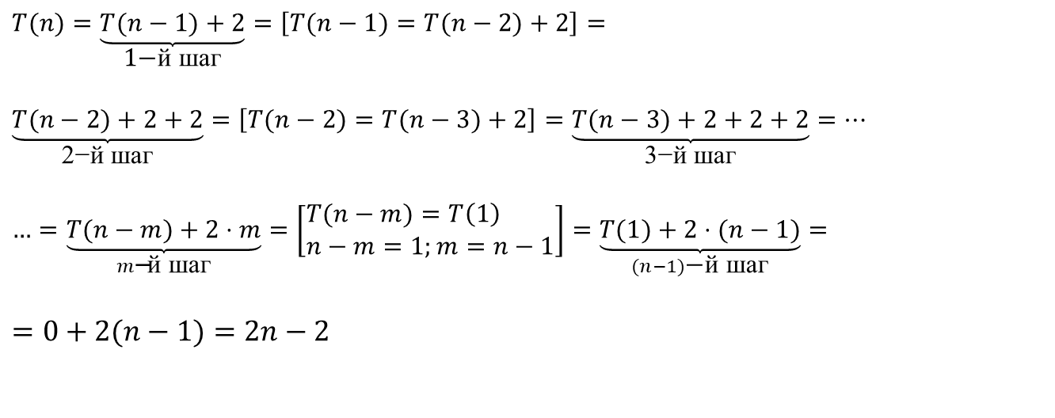
Оценим число операций сравнения для алгоритма последовательного поиска максимального и минимального элементов массива:
Способ 1. Просто подсчитаем:
Способ 2. Составим рекуррентное соотношение
$$T(n)=\underset{\text{1−}\text{й шаг}}{\underbrace{T(n−1)+2}}=\left[T(n−1)=T(n−2)+2\right]=$$
$$\underset{\text{2−й шаг}}{\underbrace{T(n−2)+2+2}}=\left[T(n−2)=T(n−3)+2\right]=\underset{\text{3−й шаг}}{\underbrace{T(n−3)+2+2+2}}=…$$
$$…=\underset{m\text{−}\text{й шаг}}{\underbrace{T(n−m)+2⋅m}}=\left[\begin{aligned}&T(n−m)=T\left(1\right) \\ &n−m=1;m=n−1\end{aligned}\right]=\underset{(n−1)\text{−}\text{й шаг}}{\underbrace{T(1)+2⋅(n−1)}}=$$
$$=0+2(n−1)=2n−2$$
Решение уравнения
методом ИТЕРАЦИЙ
ФПМИ БГУ

Slide 6
Алгоритм 2
«Разделяй и властвуй»
(«метод турниров»)
1. Разделим массив на две части (предположим, что n=2^{k}).
2. В каждой из частей этим же алгоритмом найдём локальные (max_{1,} min_{1,} ) (max₂ , min₂).
Если в рассматриваемой области остаётся только два элемента, то деление не выполняем, а за одно сравнение определим максимальный и минимальный элемент этой области.
3. Полагаем
max=наибольший (max₁,max₂), min=наименьший (min₁ ,min₂ ).
template <class Iter>
std::pair<Iter, Iter> MinMaxElement(Iter begin, Iter end) {
size_t n = end - begin;
if (n == 1) {
return std::make_pair(begin, begin);
} else if (n == 2) {
Iter first = begin;
Iter second = begin + 1;
if (*first < *second) {
return std::make_pair(first, second);
} else {
return std::make_pair(second, first);
}
} else {
Iter mid = begin + n / 2;
std::pair<Iter, Iter> r1 = MinMaxElement(begin, mid);
std::pair<Iter, Iter> r2 = MinMaxElement(mid, end);
return std::make_pair(
*r1.first < *r2.first ? r1.first : r2.first,
*r1.second > *r2.second ? r1.second : r2.second
);
}
}
ФПМИ БГУ

Slide 7
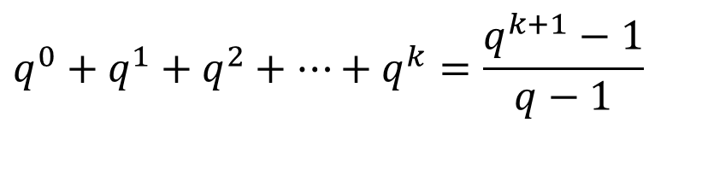
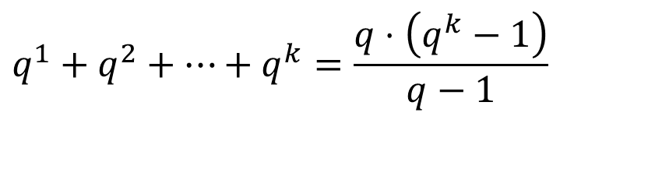
Сведения из математики
Сумма геометрической прогрессии:
$$q^{1}+q^{2}+⋯+q^{k}=\frac{q⋅\left(q^{k}−1\right)}{q−1}$$
$$q^{0}+q^{1}+q^{2}+⋯+q^{k}=\frac{q^{k+1}−1}{q−1}$$
ФПМИ БГУ

Slide 8
Решим рекуррентное уравнение методом итераций:
Решение:
ФПМИ БГУ

Slide 9
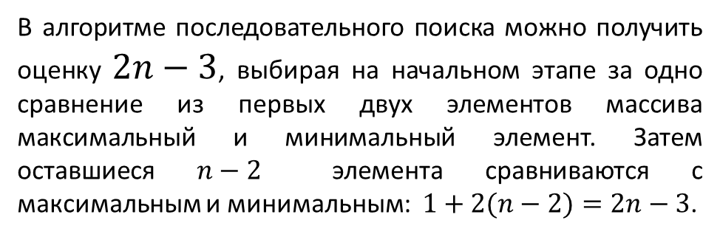
Поиск максимального и минимального элементов в массиве
Последовательный поиск
Метод «разделяй и властвуй»
Оба алгоритма работают за время:
В алгоритме последовательного поиска можно получить оценку $2n−3$, выбирая на начальном этапе за одно сравнение из первых двух элементов массива максимальный и минимальный элемент. Затем оставшиеся $n−2$ элемента сравниваются с максимальным и минимальным: $1+2(n−2)=2n−3$.
Алгоритм, основанный на принципе «разделяй и властвуй», выполняет меньше сравнений, но на практике может быть медленнее из-за накладных расходов, вызванных рекурсией.
ФПМИ БГУ

Slide 10
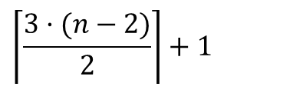
Существует не рекурсивный алгоритм, который выполняет ~ 3 𝑛 /2 сравнений.
В этом алгоритме поддерживается значение maх, min на том префиксе, который уже пройден:
00 | 1 | 2 | 3 | 4 | 5 |  |  | n-2 | n-1
1 сравнение:
maх, min
для двух элементов за
1 сравнение находим
maх′ и min′;
для двух элементов за
1 сравнение находим
maх′ и min′;
затем ещё за 2 сравнения:
maх =наибольший (maх, maх′)
min =наименьший (min, min′)
затем ещё за 2 сравнения:
maх =наибольший (maх, maх′)
min =наименьший (min, min′)
и т.д.
3 сравнения
3 сравнения
3 сравнения
$$\left\lceil \frac{3·(n−2)}{2}\right\rceil +1$$
В C ++ не рекурсивный алгоритм, который выполняет ~ 3$·n$/2 сравнений, реализован как функция std::minmax_element() библиотеки STL.
https://en.cppreference.com/w/cpp/algorithm/minmax_element
Гопоняко Николай, 2022 г.
ФПМИ БГУ

Slide 11

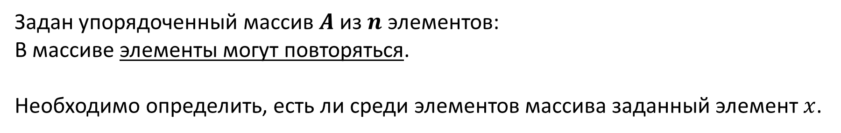

Поиск элемента в упорядоченном массиве
Задан упорядоченный массив $A$ из $n$ элементов:
В массиве элементы могут повторяться.
Необходимо определить, есть ли среди элементов массива заданный элемент $x$.
$$? x=5$$
0 | 1 | 2 | 3 | 4 | 5 | 6 | 7 | 8
2 | 4 | 5 | 5 | 5 | 27 | 61 | 91 | 97
$$n=9$$
ФПМИ БГУ

Slide 12

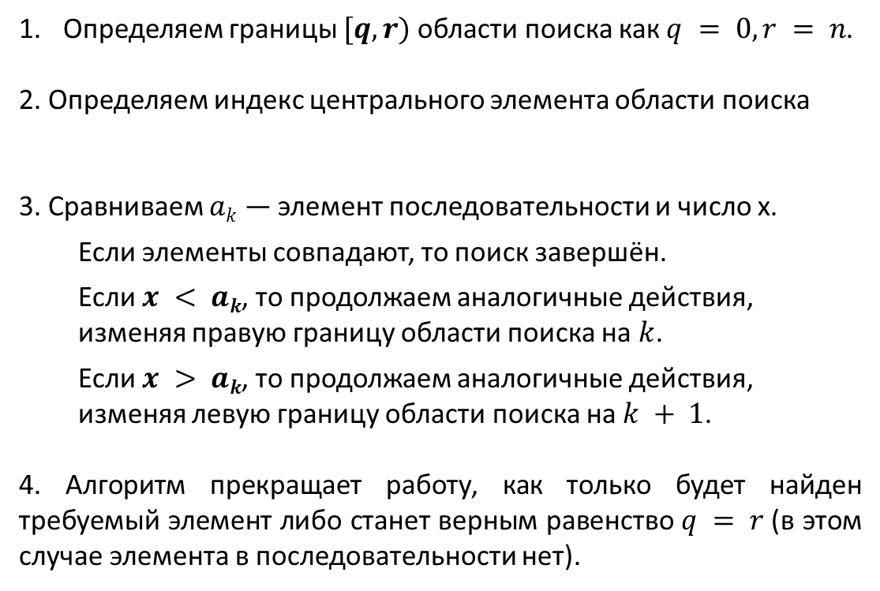
БИНАРНЫЙ ПОИСК (дихотомия)
? x=5
Определяем границы $[q, r)$области поиска как $q = 0, r = n$.
2. Определяем индекс центрального элемента области поиска
3. Сравниваем $ak$ — элемент последовательности и число x.
Если элементы совпадают, то поиск завершён.
Если $x < ak$, то продолжаем аналогичные действия, изменяя правую границу области поиска на $k$.
Если $x > ak$, то продолжаем аналогичные действия, изменяя левую границу области поиска на $k + 1$.
4. Алгоритм прекращает работу, как только будет найден требуемый элемент либо станет верным равенство $q = r$(в этом случае элемента в последовательности нет).
0 | 1 | 2 | 3 | 4 | 5 | 6 | 7 | 8
2 | 4 | 5 | 5 | 5 | 27 | 61 | 91 | 97
n=9
$$k=\left\lfloor \frac{q+r}{2}\right\rfloor$$
def BinarySearch(a, x):
q = 0, r = len(a)
while q < r:
k = (q + r) // 2
if x == a[k]:
return True
else if x < a[k]:
r = k
else: # x > a[k]
q = k + 1
return False
ФПМИ БГУ

Slide 13



LowerBound
Задача поиска индекса первого элемента, большего, чем $x$, либо равного ему.
В случае отсутствия в массиве подходящих элементов договоримся, что возвращаемое значение будет равно $n$.
def LowerBound(a, x):
q = 0, r = len(a)
while q < r:
k = (q + r) // 2
if x ≤ a[k]:
r = k
else: # x > a[k]
q = k + 1
return q
0 | 1 | 2 | 3 | 4 | 5 | 6 | 7 | 8
2 | 4 | 5 | 5 | 5 | 27 | 61 | 91 | 97
$$x=5$$
LowerBound(5) =
2
$$x=6$$
LowerBound(6) =
5
$$x=100$$
LowerBound(100) =
9
ФПМИ БГУ

Slide 14





UpperBound
Задача поиска индекса первого элемента, строго большего, чем x.
В случае отсутствия в массиве подходящих элементов договоримся, что возвращаемое значение будет равно $n$.
0 | 1 | 2 | 3 | 4 | 5 | 6 | 7 | 8
2 | 4 | 5 | 5 | 5 | 27 | 61 | 91 | 97
def UpperBound(a, x):
q = 0, r = len(a)
while q < r:
k = (q + r) // 2
if x < a[k]:
r = k
else: # x ≥ a[k]
q = k + 1
return q
$$a[i]$$
$$n=9$$
$$x=5$$
UpperBound(5) =
5
$$x=6$$
Upper Bound(6) =
5
$$x=100$$
LowerBound(100)=
9
ФПМИ БГУ

Slide 15
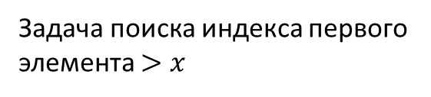
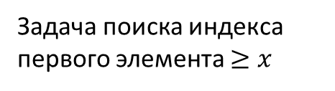
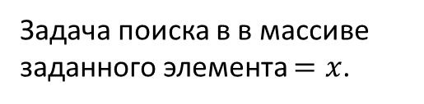
Задача поиска в в массиве заданного элемента $=x$.
Задача поиска индекса первого элемента $≥x$
Задача поиска индекса первого элемента $>x$
def BinarySearch(a, x):
q = 0, r = len(a)
while q < r:
k = (q + r) // 2
if x == a[k]:
return True
else if x < a[k]:
r = k
else: # x > a[k]
q = k + 1
return False
def LowerBound(a, x):
q = 0, r = len(a)
while q < r:
k = (q + r) // 2
if x ≤ a[k]:
r = k
else: # x > a[k]
q = k + 1
return q
def UpperBound(a, x):
q = 0, r = len(a)
while q< r:
k = (q + r) // 2
if x < a[k]:
r = k
else: # x ≥ a[k]
q = k + 1
return q
ФПМИ БГУ

Slide 16
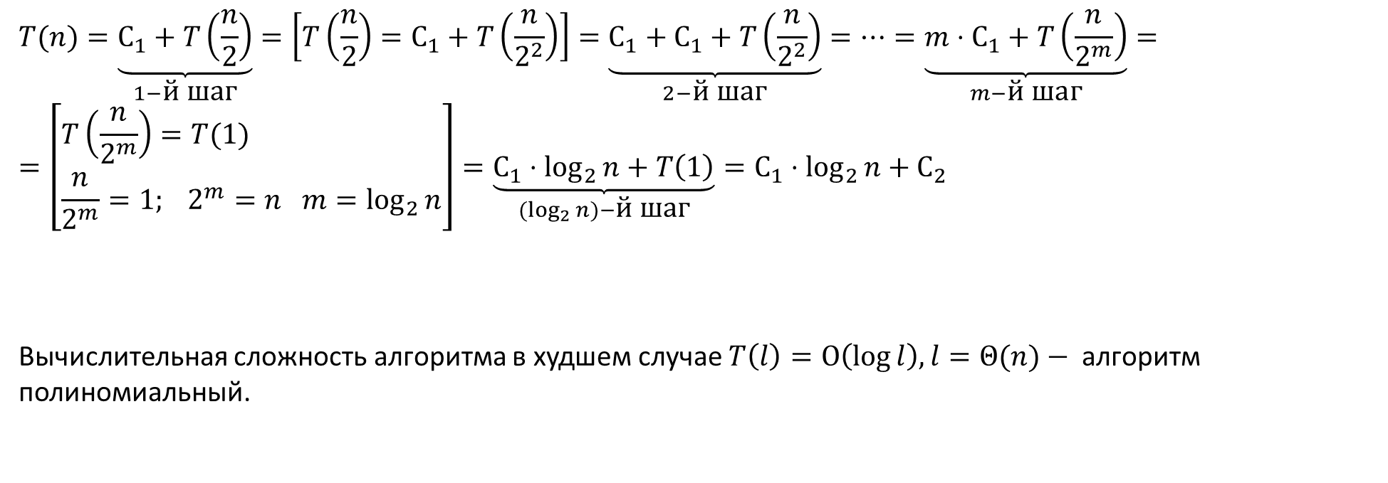
def BinarySearch(a, x):
q = 0, r = len(a)
while q < r:
k = (ql + r) // 2
if x == a[k]:
return True
else if x < a[k]:
r = k
else: # x > a[k]
q = k + 1
return False
Время работы алгоритма бинарного поиска
Решение:
$$T(n)=\underset{1−\text{й шаг}}{\underbrace{С_{1}+T\left(\frac{n}{2}\right)}}=\left[T\left(\frac{n}{2}\right)=С_{1}+T\left(\frac{n}{2^{2}}\right)\right]=\underset{2−\text{й шаг}}{\underbrace{С_{1}+С_{1}+T\left(\frac{n}{2^{2}}\right)}}=…=\underset{m−\text{й шаг}}{\underbrace{m⋅С_{1}+T\left(\frac{n}{2^{m}}\right)}}= \\ =\left[\begin{aligned}&T\left(\frac{n}{2^{m}}\right)=T(1) \\ &\frac{n}{2^{m}}=1; 2^{m}=n m=\log_{2}{n}\end{aligned}\right]=\underset{(\log_{2}{n})−\text{й шаг}}{\underbrace{С_{1}⋅\log_{2}{n}+T\left(1\right)}}=С_{1}⋅\log_{2}{n}+С_{2}$$
Вычислительная сложность алгоритма в худшем случае $T\left(l\right)=Ο\left(\log{l}\right),l=Θ(n)−$алгоритм полиномиальный.
ФПМИ БГУ

Slide 17
В стандартной библиотеке языка C++
Функция std::binary_search выполняет бинарный поиск и возвращает логическое значение (есть элемент или нет).
Функции std::lower_bound и std::upper_bound действуют аналогично рассмотренным и возвращают итераторы.
В языке Java
для классов Arrays и Collections определён статический метод binarySearch, который совмещает в себе описанные выше функции BinarySearch и LowerBound, однако является менее гибким (при наличии в массиве нескольких элементов, равных искомому, метод может вернуть индекс любого).
В языке Python
бинарный поиск реализован в стандартном модуле bisect.
ФПМИ БГУ

Slide 18
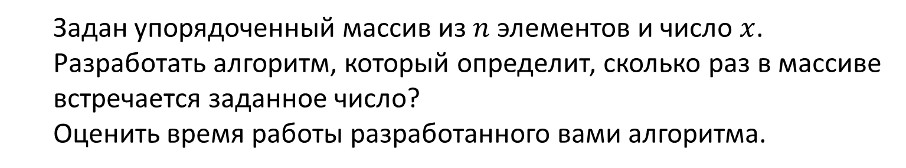
Задача
Задан упорядоченный массив из $n$ элементов и число $x$. Разработать алгоритм, который определит, сколько раз в массиве встречается заданное число?
Оценить время работы разработанного вами алгоритма.
ФПМИ БГУ

Slide 19
Тернарный поиск –
метод поиска минимума или максимума функции на отрезке, которая либо сначала строго возрастает, затем строго убывает, либо наоборот.
Матус Даниил, 2023 г.

Slide 20
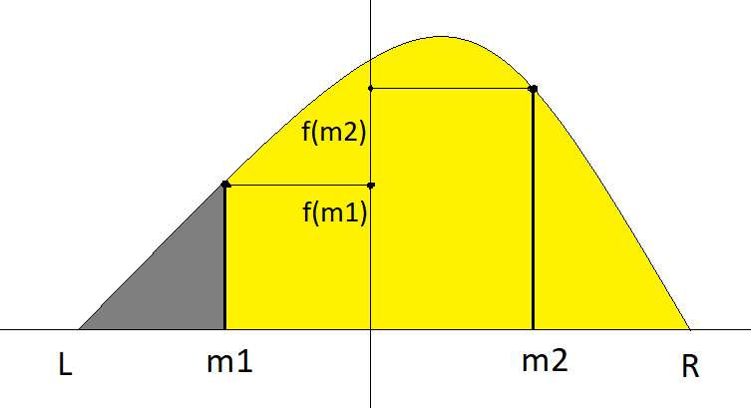
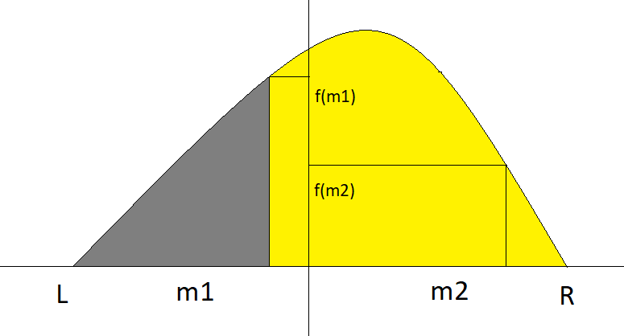
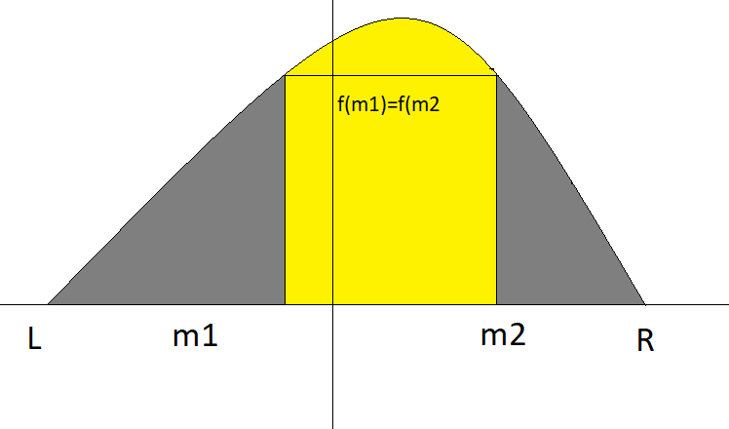
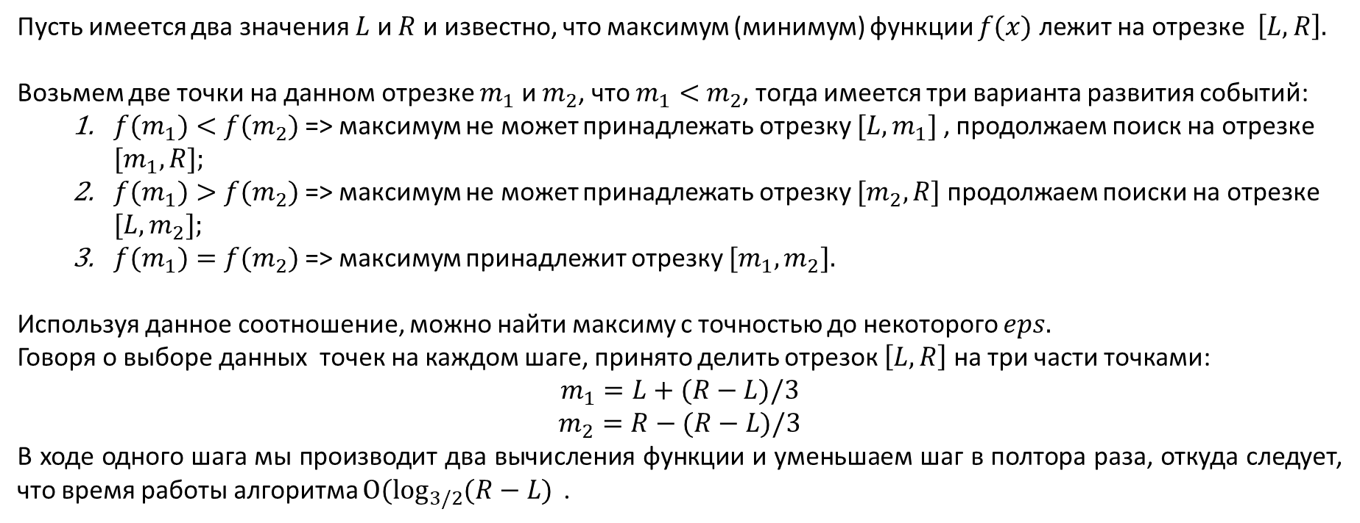
Пусть имеется два значения $L$ и $R$ и известно, что максимум (минимум) функции $f(x)$ лежит на отрезке$\left[L,R\right].$
Возьмем две точки на данном отрезке $m_{1}$ и $m_{2}$, что $m_{1}<$ $m_{2}$, тогда имеется три варианта развития событий:
${f(m}_{1})<f(m_{2})$=> максимум не может принадлежать отрезку ${[L,m}_{1}]$ , продолжаем поиск на отрезке ${[m}_{1},R];$
${f(m}_{1})>f(m_{2})$=> максимум не может принадлежать отрезку ${[m}_{2},R]$ продолжаем поиски на отрезке ${[L,m}_{2}];$
${f(m}_{1})=f(m_{2})$=> максимум принадлежит отрезку ${[m}_{1}, m_{2}].$
Используя данное соотношение, можно найти максиму с точностью до некоторого $eps.$
Говоря о выборе данных точек на каждом шаге, принято делить отрезок $\left[L,R\right]$ на три части точками:
$$m_{1}=L+(R−L)/3$$
$$m_{2}=R−(R−L)/3$$
В ходе одного шага мы производит два вычисления функции и уменьшаем шаг в полтора раза, откуда следует, что время работы алгоритма $O(\log_{3/2}{(R−L)}⁡$.
1-й случай
2-й случай
3-й случай

Slide 21
Алгоритмы сортировки
ФПМИ БГУ

Slide 22
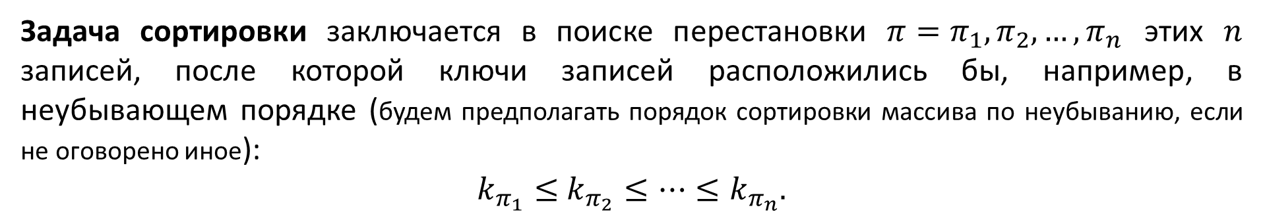
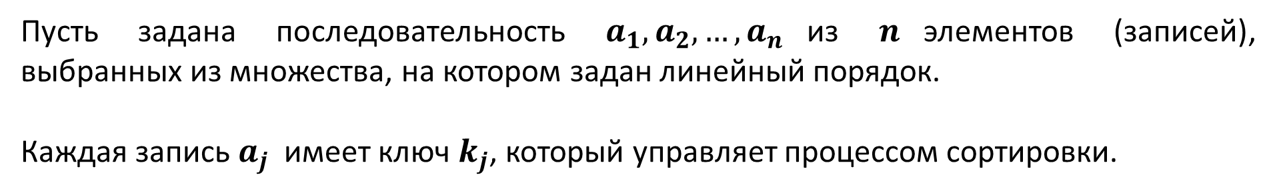
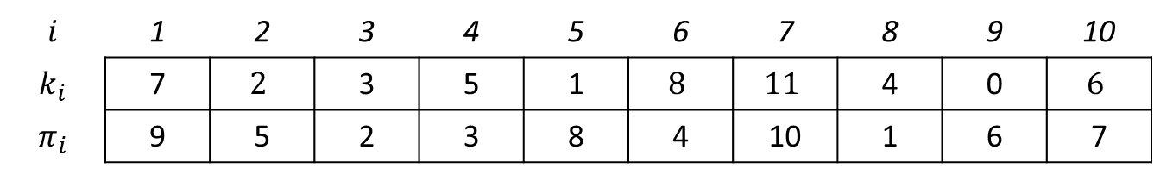
Пусть задана последовательность $a_{1},a_{2},…,a_{n}$из $n$элементов (записей), выбранных из множества, на котором задан линейный порядок.
Каждая запись $a_{j}$ имеет ключ $k_{j}$, который управляет процессом сортировки.
Задача сортировки заключается в поиске перестановки ${π=π}_{1},π_{2},…,π_{n}$ этих $n$ записей, после которой ключи записей расположились бы, например, в неубывающем порядке (будем предполагать порядок сортировки массива по неубыванию, если не оговорено иное):
$k_{π_{1}}≤$ $k_{π_{2}}≤…≤k_{π_{n}}.$
$$i$$ | 1 | 2 | 3 | 4 | 5 | 6 | 7 | 8 | 9 | 10
$$k_{i}$$ | 7 | $$2$$ | 3 | 5 | 1 | $$8$$ | $$11$$ | 4 | 0 | $$6$$
$$π_{i}$$ | 9 | 5 | 2 | 3 | 8 | 4 | 10 | 1 | 6 | 7
$$k_{9}≤ k_{5}≤k_{2}≤ k_{3}{≤k}_{8 }≤k_{4}≤k_{10}≤ k_{1}≤k_{6}≤ k_{7}$$
ФПМИ БГУ

Slide 23

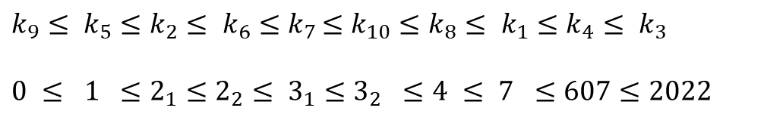
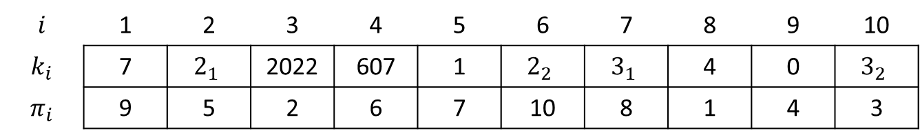
Алгоритм сортировки называют устойчивым (стабильным), если в процессе сортировки относительное расположение элементов с одинаковыми ключами не изменяется:
$π_{i}<π_{j},$если$k_{π_{i}}≤ k_{π_{j} }$и$i<j.$
$$i$$ | 1 | 2 | 3 | 4 | 5 | 6 | 7 | 8 | 9 | 10
$$k_{i}$$ | 7 | $$2_{1}$$ | 2022 | 607 | 1 | $$2_{2}$$ | $$3_{1}$$ | 4 | 0 | $$3_{2}$$
$$π_{i}$$ | 9 | 5 | 2 | 6 | 7 | 10 | 8 | 1 | 4 | 3
$$k_{9}≤ k_{5}≤k_{2}≤ k_{6}{≤k}_{7 }≤k_{10}≤k_{8}≤ k_{1}≤k_{4}≤ k_{3}$$
$$0 ≤ 1 ≤2_{1}≤2_{2}≤ 3_{1}≤3_{2} ≤4 ≤ 7 ≤607≤2022$$
ФПМИ БГУ

Slide 24
Процесс сортировки данных может быть осуществлен различными алгоритмами. Если объем входных данных позволяет обходиться исключительно основной (оперативной) памятью, то говорят об алгоритмах внутренней сортировки, в противном случае – об алгоритмах внешней сортировки.
ФПМИ БГУ

Slide 25
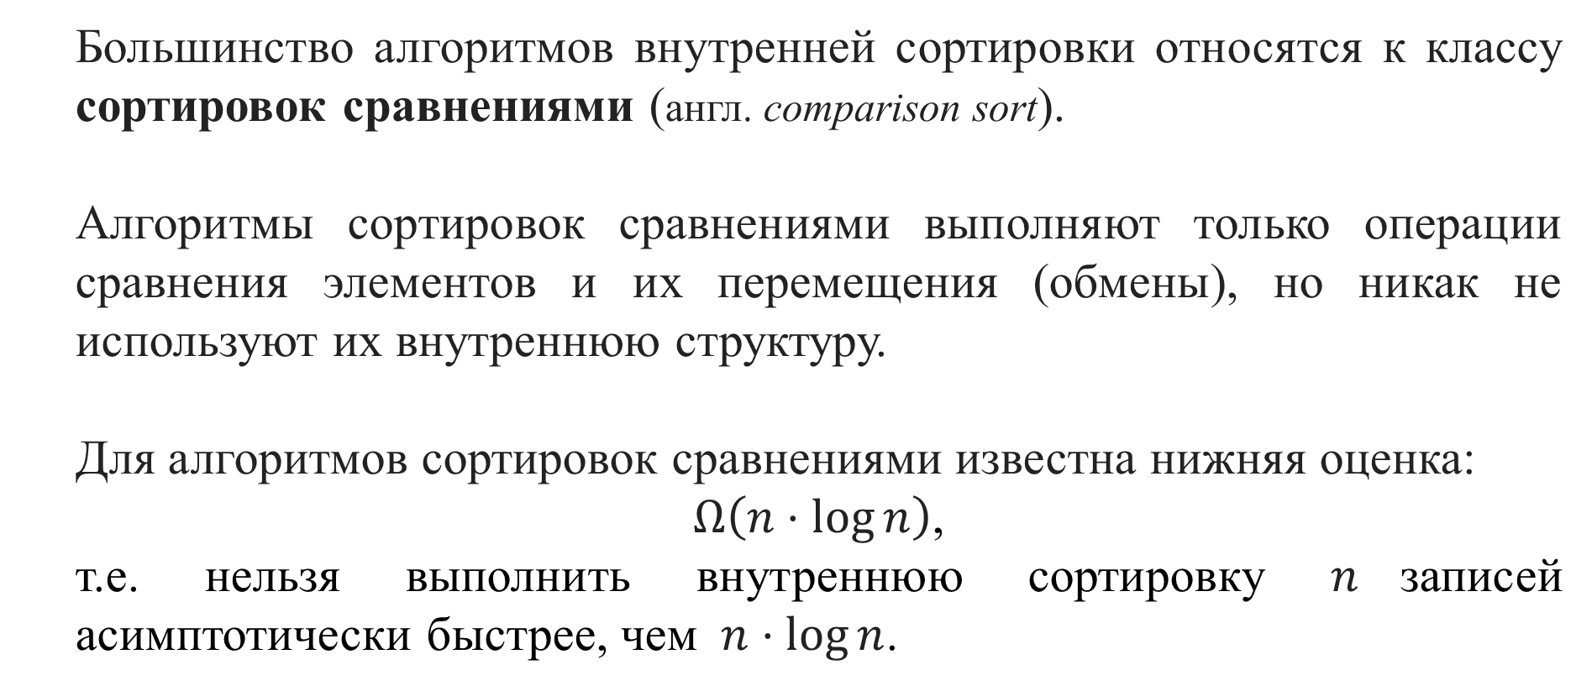
Большинство алгоритмов внутренней сортировки относятся к классу сортировок сравнениями (англ. сomparison sort).
Алгоритмы сортировок сравнениями выполняют только операции сравнения элементов и их перемещения (обмены), но никак не используют их внутреннюю структуру.
Для алгоритмов сортировок сравнениями известна нижняя оценка:
$Ω\left(n⋅\log{n}\right)$,
т.е. нельзя выполнить внутреннюю сортировку $n$записей асимптотически быстрее, чем $n⋅\log{n}$.
ФПМИ БГУ

Slide 26
Рассмотрим в качестве примера алгоритма внутренней сортировки, который не принадлежит классу алгоритмов сортировки сравнениями, устойчивый алгоритм сортировки подсчётом (англ. counting sort).

Slide 27
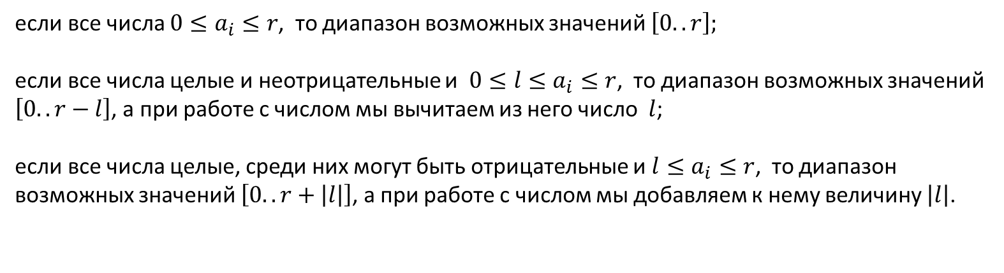
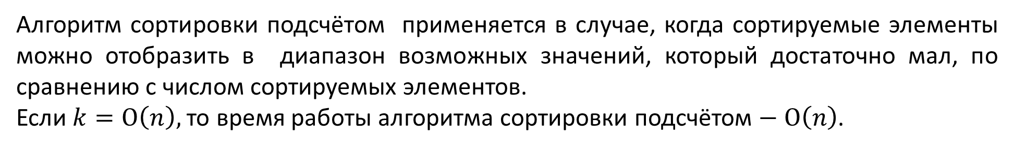
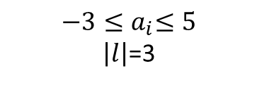

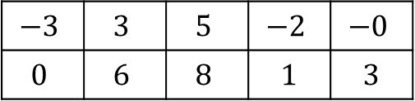
В сортировке подсчётом предполагается, что все входные числа целые и принадлежат интервалу от 0 до $k,$ где $k−$ некоторая целая константа.
если все числа ${0≤a}_{i}≤r$, то диапазон возможных значений $\left[0..r\right];$
если все числа целые и неотрицательные и ${0≤l≤a}_{i}≤r$, то диапазон возможных значений $\left[0..r−l\right]$, а при работе с числом мы вычитаем из него число $l$;
если все числа целые, среди них могут быть отрицательные и${l≤a}_{i}≤r$, то диапазон возможных значений $\left[0..r+\left|l\right|\right]$, а при работе с числом мы добавляем к нему величину $\left|l\right|$.
$$−3$$ | $$3$$ | $$5$$ | $$−2$$ | $$−0$$
$$0$$ | $$6$$ | $$8$$ | $$1$$ | $$3$$
$${−3≤a}_{i}≤5$$
$\left|l\right|$=3
$$\left[0..8\right]$$
Алгоритм сортировки подсчётом применяется в случае, когда сортируемые элементы можно отобразить в диапазон возможных значений, который достаточно мал, по сравнению с числом сортируемых элементов.
Если $k=O\left(n\right),$ то время работы алгоритма сортировки подсчётом $− O\left(n\right)$.

Slide 28

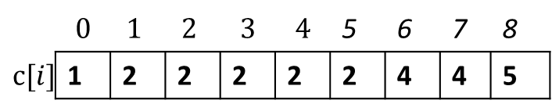


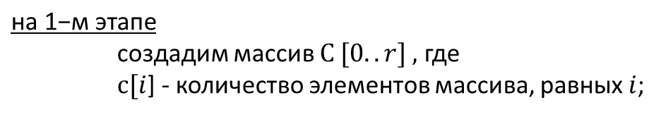
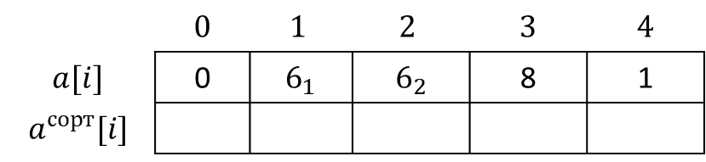

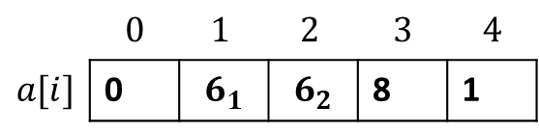
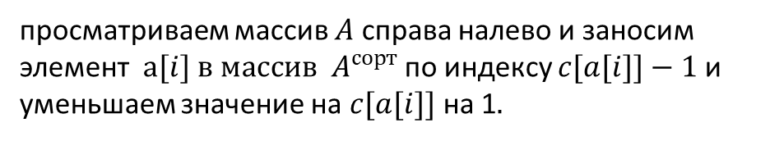
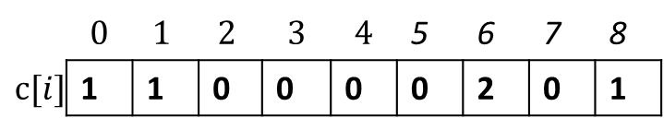

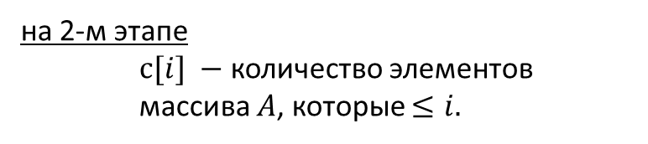
Предположим, что элементы массива $A=\left\{a_{0},…,a_{5}\right\}$ лежат в диапазоне $\left[0..8\right]$:
 | $$0$$ | $$1$$ | $$2$$ | $$3$$ | $$4$$
$$a[i]$$ | 0 | $$6_{1}$$ | $$6_{2}$$ | 8 | 1
$\text{на 1−м этапе}$
создадим массив $С [0..r] ,$ где
$с[i$] - количество элементов массива, равных $i$;
$$\text{на }\text{3}\text{−м этапе}$$
просматриваем массив $A$ справа налево и заносим элемент $a[i] в массив A^{сорт}$ по индексу $c[a[i]]−1$и уменьшаем значение на $c[a[i]]$на 1$.$
 | $$0$$ | $$1$$ | $$2$$ | $$3$$ | $$4$$ | 5 | 6 | 7 | 8
$$с[i]$$ | 1 | 1 | 0 | 0 | 0 | 0 | 2 | 0 | 1
 | $$0$$ | $$1$$ | $$2$$ | $$3$$ | $$4$$
$$a[i]$$ | 0 | $$6_{1}$$ | $$6_{2}$$ | 8 | 1
$$a^{сорт}[i]$$
for i = 0 to r
c[i] = 0;
for i = 0 to l - 1
c[a[i]] = c[a[i]] + 1;
0
1
$$6_{1}$$
$$6_{2}$$
8
на 2-м этапе
$с[i] −$количество элементов массива $A$, которые $≤i.$
for i = n - 1 to 0
{a^{сорт}[c[a[i]]-1] = a[i];
c[a[i]] = c[a[i]] - 1 }
 | $$0$$ | $$1$$ | $$2$$ | $$3$$ | $$4$$ | 5 | 6 | 7 | 8
$$с[i]$$ | 1 | 2 | 2 | 2 | 2 | 2 | 4 | 4 | 5
for j = 1 to r
c[j] = c[j] + c[j - 1];
Время работы:
$Θ\left(n+r\right)$.
Память:
$Θ\left(n+r\right)$.

Slide 29
Алгоритмы
внутренней сортировки
сравнениями
ФПМИ БГУ

Slide 30
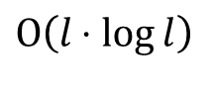


Сортировка выбором (англ. SelectionSort)
Обменные алгоритмы сортировки
Сортировка пузырьком (англ. BubbleSort)
Шейкерная сортировка (перемешиванием) (англ. CocktailSort)
Сортировка вставками (включением) (англ. InsertionSort)
$$Θ\left(l^{2}\right)$$
Сортировка слиянием (англ. MergeSort)
Быстрая сортировка Ч. Хоара (англ. QuickSort)
Сортировка кучей (пирамидальная) (англ. HeapSort)
$$Ο\left(l⋅log{l}\right)$$
$$Ο\left(l⋅log{l}\right)$$
ФПМИ БГУ

Slide 31
Для оценки времени работы алгоритмов внутренней сортировки сравнениями составим рекуррентное уравнение, решим его и оценим время работы алгоритма.
ФПМИ БГУ

Slide 32
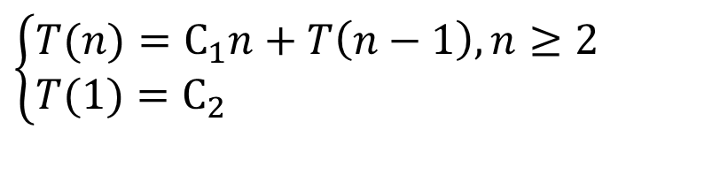
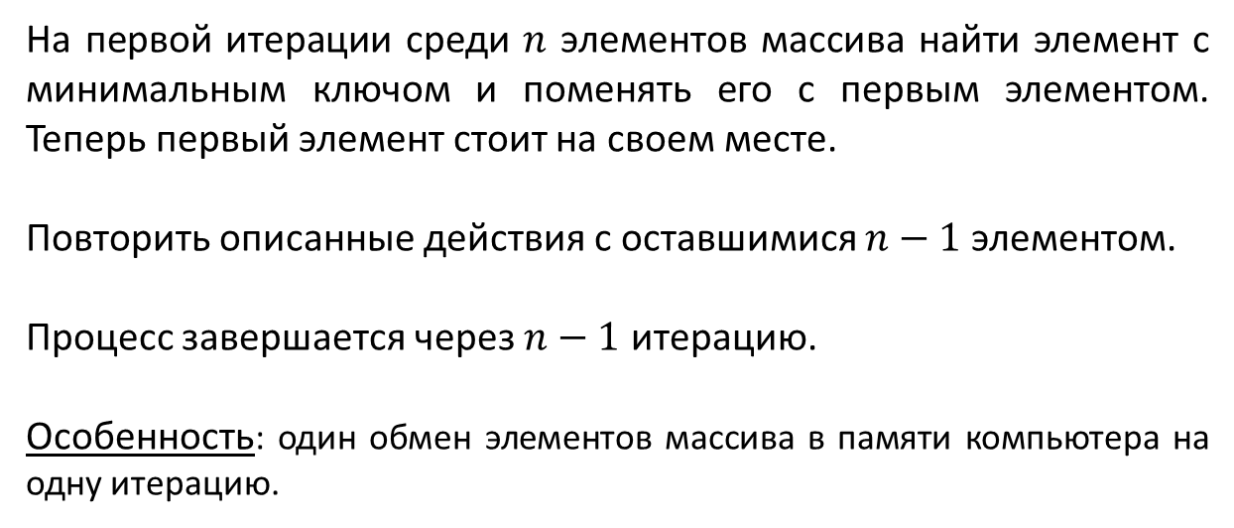
Сортировка выбором
 | 1 | 2 | 3 | 4 | 5 | 6 | 7
 | 2 | 3 | 7 | 14 | 70 | 0 | 1
1: | 0 | 3 | 7 | 14 | 70 | 2 | 1
2: | 0 | 1 | 7 | 14 | 70 | 2 | 3
3: | 0 | 1 | 2 | 14 | 70 | 7 | 3
4: | 0 | 1 | 2 | 3 | 70 | 7 | 14
5: | 0 | 1 | 2 | 3 | 7 | 70 | 14
6: | 0 | 1 | 2 | 3 | 7 | 14 | 70
На первой итерации среди $n$ элементов массива найти элемент с минимальным ключом и поменять его с первым элементом. Теперь первый элемент стоит на своем месте.
Повторить описанные действия с оставшимися $n−1$элементом.
Процесс завершается через $n−1$ итерацию.
Особенность: один обмен элементов массива в памяти компьютера на одну итерацию.
$$\left\{\begin{aligned}&T(n)=С_{1}n+T\left(n−1\right),n≥2 \\ &T(1)=С_{2}\end{aligned}\right.$$
ФПМИ БГУ

Slide 33
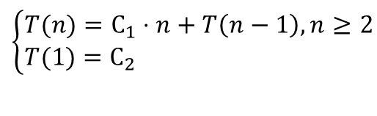
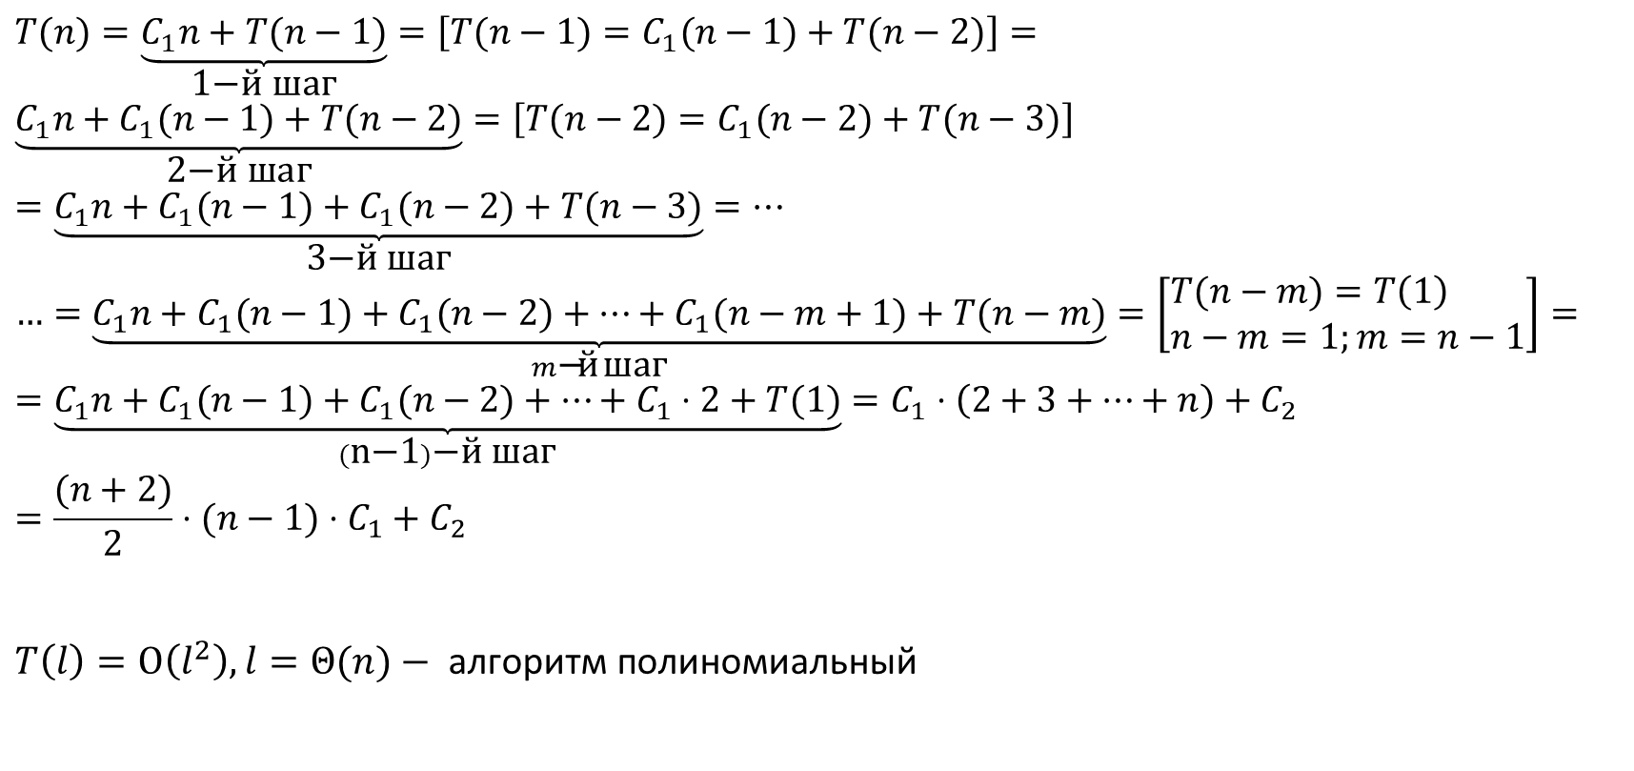
Сортировка выбором
$$\left\{\begin{aligned}&T(n)=С_{1}⋅n+T\left(n−1\right),n≥2 \\ &T(1)=С_{2}\end{aligned}\right.$$
$$T(n)=\underset{\text{1−й шаг}}{\underbrace{C_{1}n+T(n−1)}}=\left[T(n−1)=C_{1}(n−1)+T(n−2)\right]= \\ \underset{\text{2−й шаг}}{\underbrace{C_{1}n+C_{1}(n−1)+T(n−2)}}=\left[T(n−2)=C_{1}(n−2)+T(n−3)\right]=\underset{\text{3−й шаг}}{\underbrace{C_{1}n+C_{1}(n−1)+C_{1}(n−2)+T(n−3)}}=… \\ …=\underset{m\text{−й шаг}}{\underbrace{C_{1}n+C_{1}(n−1)+C_{1}(n−2)+…+C_{1}(n−m+1)+T(n−m)}}=\left[\begin{aligned}&T(n−m)=T\left(1\right) \\ &n−m=1;m=n−1\end{aligned}\right]= \\ =\underset{(\text{n}\text{−1})\text{−й шаг}}{\underbrace{C_{1}n+C_{1}(n−1)+C_{1}(n−2)+…+C_{1}⋅2+T(1)}}=C_{1}⋅\left(2+3+…+n\right)+C_{2}=\frac{(n+2)}{2}⋅(n−1)⋅C_{1}+C_{2}$$ $$T\left(l\right)=Ο\left(l^{2}\right),l=Θ(n)− \text{алгоритм полиномиальный}$$
ФПМИ БГУ

Slide 34
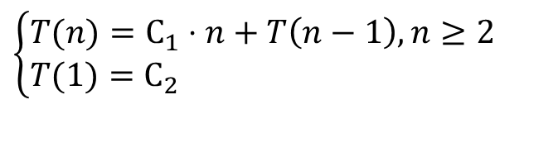
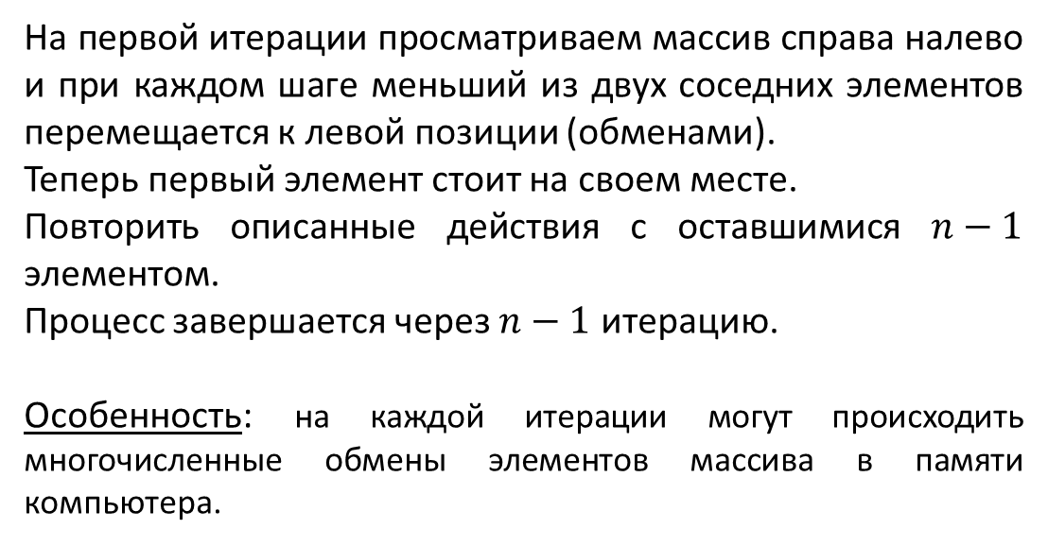
Сортировка пузырьком
На первой итерации просматриваем массив справа налево и при каждом шаге меньший из двух соседних элементов перемещается к левой позиции (обменами).
Теперь первый элемент стоит на своем месте.
Повторить описанные действия с оставшимися $n−1$ элементом.
Процесс завершается через $n−1$ итерацию.
Особенность: на каждой итерации могут происходить многочисленные обмены элементов массива в памяти компьютера.
1 | 2 | 3 | 4 | 5 | 6 | 7
2 | 3 | 7 | 14 | 70 | 0 | 1
0 | 2 | 3 | 7 | 14 | 70 | 1
0 | 1 | 2 | 3 | 7 | 14 | 70
0 | 1 | 2 | 3 | 7 | 14 | 70
0 | 1 | 2 | 3 | 7 | 14 | 70
0 | 1 | 2 | 3 | 7 | 14 | 70
0 | 1 | 2 | 3 | 7 | 14 | 70
$$\left\{\begin{aligned}&T(n)=С_{1}⋅n+T\left(n−1\right),n≥2 \\ &T(1)=С_{2}\end{aligned}\right.$$
$$T\left(l\right)=Ο\left(l^{2}\right),l=Θ(n)− \text{алгоритм полиномиальный}$$
ФПМИ БГУ

Slide 35
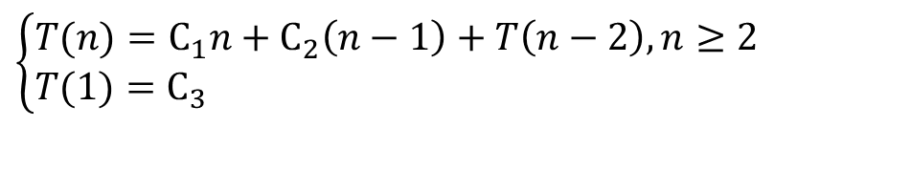
Шейкерная сортировка
1 | 2 | 3 | 4 | 5 | 6 | 7
10 | 2 | 3 | 4 | 5 | 6 | 7
2 | 10 | 3 | 4 | 5 | 6 | 7
2 | 3 | 4 | 5 | 6 | 7 | 10
2 | 3 | 4 | 5 | 6 | 7 | 10
Отличия от пузырьковой сортировки:
Чередование направлений просмотра массива: при движении справа налево «всплывает самый лёгкий», при движении слева направо – «тонет самый тяжёлый».
Если при некотором проходе нет ни одного обмена, то сортировка досрочно завершается – массив отсортирован.
Сужение области просмотра: фиксируется индекс последнего обмена и при движении в противоположную сторону движение начинается с этого индекса.
$$\left\{\begin{aligned}&T(n)=С_{1}n+С_{2}\left(n−1\right)+T\left(n−2\right),n≥2 \\ &T(1)=С_{3}\end{aligned}\right.$$
$$T\left(l\right)=Ο\left(l^{2}\right),l=Θ(n)− \text{алгоритм полиномиальный}$$
ФПМИ БГУ

Slide 36
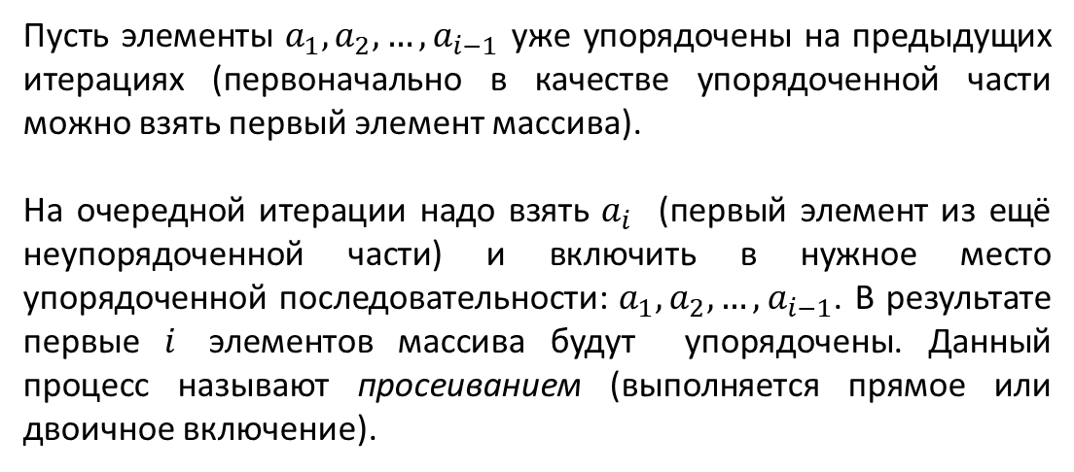
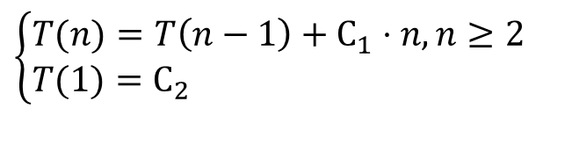
Сортировка вставками (включением)
1 | 2 | 3 | 4 | 5 | 6 | 7
2 | 3 | 1 | 14 | 7 | 0 | 4
2 | 3 | 1 | 14 | 7 | 0 | 4
1 | 2 | 3 | 14 | 7 | 0 | 4
1 | 2 | 3 | 14 | 7 | 0 | 4
1 | 2 | 3 | 7 | 14 | 0 | 4
0 | 1 | 2 | 3 | 7 | 14 | 4
0 | 1 | 2 | 3 | 4 | 7 | 14
Пусть элементы $a_{1},a_{2},…,a_{i−1}$ уже упорядочены на предыдущих итерациях (первоначально в качестве упорядоченной части можно взять первый элемент массива).
На очередной итерации надо взять $a_{i}$ (первый элемент из ещё неупорядоченной части) и включить в нужное место упорядоченной последовательности: $a_{1},a_{2},…,a_{i−1}$. В результате первые $i$ элементов массива будут упорядочены. Данный процесс называют просеиванием (выполняется прямое или двоичное включение).
$$\left\{\begin{aligned}&T(n)=T\left(n−1\right)+С_{1}⋅n,n≥2 \\ &T(1)=С_{2}\end{aligned}\right.$$
$T\left(l\right)=Ο\left(l^{2}\right),l=Θ(n)−$алгоритм полиномиальный.
ФПМИ БГУ

Slide 37

Сортировка слиянием
Делим последовательность элементов на две части (границы $q$ и $r$ включаем; если сортируемая последовательность состояла из n элементов, то первая часть может содержать первых элементов, а вторая часть – оставшиеся; порядок следования элементов в каждой из полученных частей совпадает с их порядком следования в исходной последовательности). Если в последовательности только один элемент, то деление не выполняем.
Сортируем отдельно каждую из полученных частей этим же алгоритмом.
Производим слияние отсортированных частей последовательности так, чтобы сохранилась упорядоченность.
def MergeSort (q,r):
if q ≠ r:
k = (q + r) // 2
MergeSort (q,k)
MergeSort (k+1,r)
MergeList (q,k,r)
ФПМИ БГУ

Slide 38
def MergeSort (q,r):
if l ≠ r:
k = (q + r) // 2
MergeSort (q,k)
MergeSort (k+1,r)
MergeList (q,k,r)
(2,4,6,7, 8,10, 11,13,99)
(11,10,2,7,13,4,8,6 ,99)
(2,7,10,11)
(11,10,2,7)
(13,4,8,6,99)
(4,6,8,13,99)
(10,11)
(11,10)
(2,7)
(2,7)
(4,13)
(13,4)
(8,6,99)
(6,8,99)
(11)
(10)
(2)
(7)
(13)
(4)
(8)
(6,99)
(6,99)
(6)
(99)
ФПМИ БГУ

Slide 39
MergeList (q,k,r)
q
k
k+1
r
array
2 | 3 | 7 | 1 | 4 | 12 | 100
Вводим дополнительную память (список вывода), которая по размеру зависит от $n$.
additional memory
При слиянии двух упорядоченных частей, которые в исходном массиве занимают смежные области, сравниваем наименьшие элементы каждой из отсортированных частей и меньший из них отправляем в список вывода; повторяем описанные действия до тех пор, пока не исчерпается одна из частей; все оставшиеся элементы другой части пересылаем в список вывода.
additional memory
1 | 2 | 3 | 4 | 7 | 12 | 100
Затем из дополнительной памяти пересылаем элементы в исходный массив, начиная с индекса $q$ и заканчивая $r$ (т.е. на позиции, которые в массиве занимали элементы рассмотренных частей).
q
r
array
1 | 2 | 3 | 4 | 7 | 12 | 100
ФПМИ БГУ

Slide 40
MergeList (q,k,r)
q
k
k+1
r
2 | 3 | 7 | 1 | 4 | 12 | 100
Как уменьшить дополнительную память, которая нужна при выполнении функции MergeList?
q
r
1 |  |  |  | 4 | 12 | 100
2 | 3 | 7
q
j=k+1
r
1 | 2 |  |  | 4 | 12 | 100
 | 3 | 7
 |  |  | 1 | 4 | 12 | 100
1 | 2 | 3 |  | 4 | 12 | 100
 |  | 7
2 | 3 | 7
i=1
1 | 2 | 3 | 4 |  | 12 | 100
 |  | 7
additional memory
1 | 2 | 3 | 4 | 7 | 12 | 100
1 | 2 | 3 | 4 | 7 | 12 | 100
ФПМИ БГУ

Slide 41

def MergeSort (l,r):
if l ≠ r:
k = (l + r) // 2
MergeSort (l,k)
MergeSort (k+1,r)
MergeList (l,k,r)
Решение:
$$T(n)=\underset{1−\text{й шаг}}{\underbrace{С_{1}+2⋅T\left(\frac{n}{2}\right)+С_{2}⋅n}}=\left[T\left(\frac{n}{2}\right)=С_{1}+2⋅T\left(\frac{n}{2^{2}}\right)+С_{2}⋅\frac{n}{2}\right]= \\ =\underset{2−\text{й шаг}}{\underbrace{2^{0}⋅С_{1}+2^{1}⋅С_{1}+2^{2}⋅T\left(\frac{n}{2^{2}}\right)}}+С_{2}⋅n+С_{2}⋅n=…==\underset{m−\text{й шаг}}{\underbrace{С_{1}⋅\left(2^{0}+2^{1}+⋯+2^{m−1}\right)+2^{m}⋅T\left(\frac{n}{2^{m}}\right)}}+m⋅С_{2}⋅n=$$
$$=\left[\begin{aligned}&T\left(\frac{n}{2^{m}}\right)=T(1) \\ &\frac{n}{2^{m}}=1; 2^{m}=n m=\log_{2}{n}\end{aligned}\right]=\underset{(\log_{2}{n})−\text{й шаг}}{\underbrace{С_{1}⋅\left(n−1\right)+n⋅T\left(1\right)+С_{2}⋅n⋅\log_{2}{n=}}}=С_{2}⋅n⋅\log_{2}{n}+С_{3}⋅n+С_{1}⋅\left(n−1\right)=С_{2}⋅n⋅\log_{2}{n}+\left(С_{3}+С_{1}\right)⋅n−С_{1}$$
$$T\left(l\right)=Ο\left(l⋅\log{l}\right),l=Θ(n)− \text{алгоритм полиномиальный}\text{.}$$
ФПМИ БГУ

Slide 42

Чарльз Энтони Ричард Хоар
Charles Antony Richard Hoare
Быстрая сортировка Ч. Хоара (C.A.R. Hoare)
В 1960 году английский учёный Ч. Хоар разработал алгоритм «быстрой сортировки», который является наиболее популярным до настоящего времени.
Дата рождения: 11 января 1934 года
Страна: Великобритания
Научная сфера: Информатика
Награды: Премия Тьюринга, медаль «Пионер компьютерной техники»
Известен как разработчик «быстрой сортировки»

Slide 43

QuickSort (q,r)
def QuickSort(q, r):
if q < r: p=Partition(q,r)
QuickSort(q, p-1)
QuickSort(p+1, r)
Если $q≥r$ то QuickSort (q,r) завершает работу.
Если $q<r$ то
1. Выбирается разделитель (сепаратор, опорный элемент) (англ. pivot) – некоторый элемент $x$ из рассматриваемой области. Например, в качестве сепаратора можно выбрать первый элемент области, т.е. $x =array[q]$.
2. Относительно сепаратора $x$ массив разделим на три части (алгоритм Н. Ламуто):
I часть - элементы строго меньше $x$ (в array располагаются по индексам от q до p-1);
II часть - элемент $x$ (в array располагается по индексу p);
III часть – элементы больше или равные $x$ (в array располагаются по индексам от p+1 до r);
3. Рекурсивно вызываем алгоритм для первой и третьей части (если они не пустые):
QuickSort(q,p-1)
QuickSort(p+1,r)
$$q$$
p-1
p
p+1
r
 | $$x$$

Slide 44



Разделение
(предложено Нико Ламуто)
def QuickSort(q, r):
if q < r: p=Partition(q,r)
QuickSort(q, p-1)
QuickSort(p+1, r)
В качестве сепаратора $x$выбираем первый элемент рассматриваемой области.
Относительно $x$ массив разделим на три части функцией Partition:
в первой части окажутся все элементы, которые строго меньше $x$;
во второй части - элемент $x$;
в третьей части – больше или равные $x$.
r
def Partition (q,r):
x=array[q]
p=q
j=p+1
while j<=r:
if array[j]>=x:
j+=1
else: # array[j]<x
p+=1
array[p]↔array[j]
j+=1
array[l]↔array[p]
return p
$$q$$
старт
$$x$$ | ?
p
j
итерация
$$x$$ |  |  | ?
$$q$$
p
j
r
$$x$$
$$q$$
p
r
финиш
p
 | $$x$$
$$q$$
p
r
ФПМИ БГУ

Slide 45



Разделение
(предложено Чарльзом Хоаром)
В качестве сепаратора $x$ будем выбирать первый элемент рассматриваемой области.
Относительно сепаратора $x$ массив разделим на две части функцией Hoare_Partition:
(1) в первой части окажутся все элементы, которые равны или меньше $x$ (зелёная заливка) ;
(2) во второй– элементы, которые равны или больше $x$ (синяя заливка) .
Hoare_Partition ($A,q,r)$
$x←a\left[q\right]$
$$i←q−1$$
$$j←r+1$$
while TRUE
do repeat $j←j−1$
untile $a\left[j\right]≤x$
repeat $i←i+1$
untile $a\left[i\right]≥x$
if $i<j$
then $a\left[i\right]⟷$ $a\left[j\right]$
else return $j$
В результате разделения будет сформирован индекс $j,$для которого
справедливы неравенства:
$q≤j<p$
и каждый элемент подмассива $A\left[q ..j\right]$
не превышает значений каждого элемента подмассива $A\left[j+1 ..r\right]$ .
i
j
итерация
q
r
финиш
q
j
j+1
r
ФПМИ БГУ

Slide 46
Исходный алгоритм разделения, предложенный Ч. Хоаром
Версия алгоритма разбиения,
предложенная Нико Ламуто
Partition
Hoare_Partition
p
r
 | $$x$$
q
j
r
q
p
r
Худший случай:
например, все данные различны и упорядочены, например, по возрастанию. Тогда в качестве сепаратора на каждом этапе разделения будет выбираться минимальный элемент и сортируемая область сократится только на 1 элемент.
Худший случай:
например, все данные одинаковы или упорядочены, например, по возрастанию. Сортируемая область в каждом из случаев сократится только на 1 элемент.
ФПМИ БГУ

Slide 47


Худший случай
Время работы QuickSort в худшем случае:
$$T\left(l\right)=Ο\left(l^{2}\right),l=Θ(n)$$
Среднее время работы алгоритма QuickSort по всем возможным наборам входных данных :
$$T\left(l\right)=Ο\left(l⋅\log{l}\right),l=Θ(n).$$
деление на классы идёт на каждом этапе разделения Partition, а класс характеризуется той позицией p, куда будет помещён сепаратор после того, как будет произведено разделение
ФПМИ БГУ

Slide 48


Если на каждом этапе разделения в качестве сепаратора выбирать средний по значению элемент (медиана) и делать это за линейное от количества элементов массива время, то время работы алгоритма сортировки QuickSort в худшем случае:
$$\left\{\begin{aligned}&T(n)=С_{1}⋅n+С_{2}⋅n+2T\left(\frac{n}{2}\right),n≥2^{k},k≥2 \\ &T(1)=С_{3}\end{aligned}\right.$$
$$T\left(l\right)=Ο\left(l⋅\log{l}\right),l=Θ(n).$$
ФПМИ БГУ

Slide 49

C++ std::sort()
Основой служит алгоритм быстрой сортировки – модифицированный QuickSort, он же IntroSort (интроспективная сортировка) разработанный специально для STL (1997 г., Дэвид Мюссер).
В качестве опорного элемента выбирается «медиана и трёх»: средний по значению элемент из первого, последнего и центрального элемента сортируемой области.
Если в сортируемом фрагменте число элементов < 16, то
фрагмент сортируется методом вставки InsertionSort
(сортировка вставками устойчива, работает в худшем случае за $Ο(n2)$и для больших массивов не используется, но на малых длинах эффективна ввиду простоты реализации).
Если в сортируемом фрагменте число элементов $≥$ 16, то выполняется модифицированный QuickSort:
если глубина рекурсии превысила некоторое пороговое значение, например, $1.5⋅log2(n),$где $n −$ длина всего массива, то рекурсивные операции прекращаются и данный фрагмент сортируется пирамидальным методом HeapSort в чистом его виде (сортировка кучей в худшем случае работает за $O(n⋅\log{n} )$, не устойчива).
ФПМИ БГУ

Slide 50
Java java.util.Collections.sort()
Cортировка реализована на базе сортировки слиянием MergeSort, которая выбрана разработчиками из-за её устойчивости (показывает лучшую производительность по сравнению с другими устойчивыми алгоритмами сортировками, например, таким алгоритмом, как «пузырёк»).
Python sort() и sorted()
Функции в Python реализуют алгоритм TimSort (опубликован в 2002 году американским учёным Тимом Петерсом Tim Peters), основанный на сортировке слиянием MergeSort и сортировке вставкой InsertionSort. Основная идея алгоритма: по специальному алгоритму входной массив разделяется на подмассивы. Каждый подмассив сортируется сортировкой вставками. Отсортированные подмассивы собираются в единый массив с помощью модифицированной сортировки слиянием (https://neerc.ifmo.ru/wiki/index.php?title=Timsort )
ФПМИ БГУ

Slide 51

Алгоритмы
нахождения $k$-го наименьшего элемента

Slide 52



Определение
Элемент, который стоит на $k−$месте в отсортированном по не убыванию массиве, называется $kм$ наименьшим элементом ($kй$ порядковой статистикой).
Например, для массива
 | 1 | 2 | 3 | 4 | 5 | 6 | 8
$$a[i]$$ | 2 | 3 | 7 | 1 | 40 | 12 | 100
если $k=4, то k$-й наименьший элемент равен 7:
 | 1 | 2 | 3 | 4 | 5 | 6 | 8
$${a[i]}_{}^{сорт.}$$ | 1 | 2 | 3 | 7 | 12 | 40 | 100

Slide 53





Определение
Если $n$ – нечётно то медианой (англ. median) массива из $n$ элементов называется такой его элемент, который стоит на месте $k=\left\lfloor \frac{n+1}{2}\right\rfloor$ в упорядоченном массиве.
Если $n$ – чётно, то нижней медианой массива из $n$ элементов называют называется такой его элемент, который стоит на месте $k=\left\lfloor \frac{n+1}{2}\right\rfloor$ в упорядоченном массиве.
Если $n$ – чётно, то верхней медианой массива из $n$ элементов называют называется такой его элемент, который стоит на месте $k=\left\lceil \frac{n+1}{2}\right\rceil$в упорядоченном массиве.
 | 1 | 2 | 3 | 4 | 5
$$a[i]$$ | 2 | 3 | 7 | 1 | 40
$${a[i]}^{сорт.}$$ | 1 | 2 | 3 | 7 | 40
 | 1 | 2 | 3 | 4 | 5 | 6
$$a[i]$$ | 2 | 3 | 7 | 1 | 40 | 12
 | 1 | 2 | 3 | 4 | 5 | 6
$${a[i]}^{сорт.}$$ | 1 | 2 | 3 | 7 | 12 | 40
нижняя
медиана
верхняя
медиана
Если не оговорено иное, то медианой массива из $n$ элементов будем считать нижнюю медиану, т.е. для любой чётности $n полагаем k=\left\lfloor \frac{n+1}{2}\right\rfloor$.

Slide 54

Алгоритм 1.
Отсортируем массив, например, сортировкой слиянием.
Возьмём в отсортированном массиве элемент по индексу $k$.
Время работы алгоритма 1 в худшем случае $Ω(n⋅\log{n).}$

Slide 55


















Алгоритм 2
Изначально $q=1, r=n$, в качестве опорного элемента $x$ возьмем первый элемент рассматриваемой области (в рандомизированной версии опорный элемент сначала выбирается случайным образом (random sampling) среди элементов с индексами от $q$ до $r ,$ а затем он меняется с первым элементом рассматриваемой области$)$.
Относительно $x$ выполняется разделение массива на отрезке $\left[q,r\right]$
Случай 1.
Если $k=p−q+1,$ то опорный элемент$x−$ ответ.
Случай 2.
Если $k<p−q+1,$ то продолжаем рекурсивно поиск $kго$ наименьшего элемента на отрезке $\left[q,p−1\right].$
Случай 3.
Если $k>p−q+1,$ то продолжаем рекурсивно поиск $kго$ наименьшего элемента на отрезке $\left[p+1,r\right],$ полагая$k=k−(p−q+1).$
$$k$$
$$<x$$
$$q$$
$$p$$
$$r$$
$$k$$
$$<x$$
$$q$$
$$p$$
$$r$$
$$k$$
$$<x$$
$$q$$
$$p$$
$$r$$
Время работы детерминированного алгоритма в худшем случае $Ω\left(n^{2}\right)$ (например, на каждом шаге в качестве опорного элемента выбирался максимальный элемент рассматриваемой области, что приводило к тому, что каждый раз рассматриваемая область уменьшалась только на один элемент).
Рандомизированный алгоритм в среднем алгоритм работает хорошо за время $O\left(n\right)$.

Slide 56



Алгоритм 3. BFPRT- алгоритм (1973 г. Manual Blum, Robert W. Floyd, Vaughan R. Pratt, Ronald L. Rivest и Robert Endre Tarjan)
Разбиваем исходный массив $A$ из $n$ элементов на $\left\lfloor \frac{n}{5}\right\rfloor$групп по 5 элементов в каждой и ещё одну группу, в которой оставшиеся $n mod 5$ элементов (если число элементов кратно 5, то эта группа – пустая). Каждую группу сортируем и находим её медиану. Это требует времени $С_{1}⋅n$.
Из найденных на шаге 1 медиан строим последовательность $M$ длины $\left\lceil \frac{n}{5}\right\rceil$ (жёлтая заливка) и этим же алгоритмом рекурсивно находим её медиану $x$. Время − $T\left(\left\lceil \frac{n}{5}\right\rceil \right).$
Элемент $x$ выбираем в качестве опорного элемента и выполняем процесс разделения исходного массива $A$из $n$ элементов. Это требует времени $С_{2}⋅n$.
Для простоты рассуждений будем считать, что все элементы различны. Тогда количество элементов, которые $<x$(зелёная область) :
$≥3⋅\left(\left\lceil \frac{1}{2}⋅\left\lceil \frac{n}{5}\right\rceil \right\rceil −2 \right)≥\frac{3n}{10}−6,$
аналогично, в синей области, имеется $≥ \frac{3n}{10}−6$ элементов, величины которых $>x$.
По аналогии с алгоритмом 2, либо завершаем алгоритм, либо отбрасываем одну из частей и решаем рекурсивно задачу поиска искомого элемента за время, не превышающее величины $T\left(\frac{7⋅n}{10}+6\right).$
20 | 25 | 15 | 6 | 1 | 7 | 14 | 27
21 | 26 | 18 | 8 | 2 | 14 | 16 | 29 | 9
34 | 28 | 24 | 10 | 3 | 23 | 17 | 30 | 11
37 | 38 | 36 | 13 | 4 | 24 | 35 | 31 | 12
46 | 39 | 42 | 44 | 5 | 25 | 40 | 41 | 33
1 | 6 |  | 14 | 7 | 15 | 25 | 27 | 20
2 | 8 | 9 | 16 | 14 | 18 | 26 | 29 | 21
3 | 10 | 11 | 17 | $$x=23$$ | 24 | 28 | 30 | 34
4 | 13 | 12 | 35 | 24 | 36 | 38 | 31 | 37
5 | 44 | 33 | 40 | 25 | 42 | 39 | 41 | 46
$$T\left(n\right)≤С_{1}⋅n+T\left(\left\lceil \frac{n}{5}\right\rceil \right)+С_{2}⋅n+T\left(\frac{7⋅n}{10}+6\right)$$
Время работы алгоритма в худшем случае O$\left(n\right)$ .

Slide 57
Алгоритм
лексикографической сортировки (сортировка «вычёрпыванием»)

Slide 58


Определения
Задано некоторое конечное непустое множество символов $Σ$, называемое алфавитом ($\left|Σ\right| −$ мощность алфавита).
Строка $−$ произвольная конечная последовательность символов из алфавита:
$T=\left(t_{0},t_{1},…,t_{n−1}\right),t_{i}∈Σ.$
Пусть $Σ$– множество букв латинского алфавита, тогда, например,
$$T=(a,b,a,c,a,b,a).$$

Slide 59


Подстрока – непрерывная последовательность строки
$T\left[i..j\right]=\left(t_{i},t_{1},…,t_{j}\right),t_{i}∈Σ.$
$$0$$ | $$1$$ | $$2$$ | $$3$$ | $$…$$ | $$n−1$$
$$T[1..3]$$
Если не оговорено иное, то при $i>j$считаем, что подстроки $T\left[i..j\right]$ не существует.
ФПМИ БГУ

Slide 60


Подстрока $T\left[0..i−1\right]$, которая состоит из первых $i$ символов строки, называется префиксом ($T\left[0..i−1\right]$ - префикс длины $i$).
$$0$$ | $$…$$ | $$i−1$$ | $$i$$ | $$…$$ | $$n−1$$
$$T\left[0..i−1\right]$$
Подстрока $T\left[i..n−1\right]$, которая состоит из последних $n−i$ символов строки, называется $i$-ым суффиксом.
$$0$$ | $$…$$ | $$i−1$$ | $$i$$ | $$…$$ | $$n−2$$ | $$n−1$$
$$T\left[i..n−1\right]$$
Собственный суффикс/префикс - не совпадающий со всей строкой.
ФПМИ БГУ

Slide 61


Пусть $С$ – некоторое множество, на котором задан $≺$ - линейный порядок.
Лексикографическим порядком на множестве $С$ называют такое продолжение отношения $≺$ (предшествования) на кортежи (списки) элементов из $С$, при котором $\left(s_{1},s_{2},…,s_{p}\right)≺$ $\left(t_{1},t_{2},…{,t}_{q}\right)$ означает выполнение одного из условий:
1) существует такое целое $j$, что $s_{j}≺t_{j}$ и для всех $i<j$ справедливо $s_{i}=t_{i}$ ;
$2) p≤q$ и $s_{i}=t_{i}$ при $1≤i≤p.$
Предположим, что элементы кортежей заключены в интервале от $‘a’$до $‘z’,$т.е. $С$ – множество букв латинского алфавита $Σ$ и
($a≺b≺с≺…≺z).$
Тогда лексикографический порядок кортежей:$aaaa≺aab≺b≺ba≺baa≺baaab≺с.$

Slide 62


Предположим, что все кортежи имеют одинаковую длину $k$, число кортежей равно $n$, а индексы элементов кортежей изменяются от 0 до $k−1$:
$T^{j}=\left(t_{0}^{j} ,t_{2}^{j},…,t_{k−1}^{j}\right)$, $j=0,..,n−1$.
Создадим очередь для сортировки, куда добавим все рассматриваемые кортежи.
Организуем количество очередей («черпаков»), равное количеству букв в алфавите, предположим, что число «черпаков” $−$ $m$.
Выполним $k$ итераций:
на $i$-ой итерации идет сортировка по $\left(k−i\right)−ой$ компоненте каждого кортежа, т.е. некоторый кортеж $t^{j}$ удаляется из исходной очереди для сортировки и добавляется в «черпак», который соответствует символу $t_{k−i}^{j};$
после того, как очередь для сортировки станет пустой, формируем новую очередь для сортировки, путём переписывания (удаления и добавления) элементов всех непустых «черпаков2, начиная с «черпака2, который соответствует символу $‘a’$, и заканчивая - $‘z’$.

Slide 63







$$aab aaa baa bab bbb сab$$
$$a$$ | $$aaa$$ | $$baa$$
$$b$$ | $$aab$$ | $$bab$$ | $$bbb$$ | $$сab$$
$$с$$ | -
1-я итерация
$$aab aaa baa bab bbb сab$$
2-я итерация
$$aaa baa aab bab bbb сab$$
$$a$$ | $$aaa$$ | $$baa$$ | $$aab$$ | $$bab$$ | $$сab$$
$$b$$ | $$bbb$$
$$с$$ | -
3-я итерация
$$a$$ | $$aaa$$ | $$aab$$
$$b$$ | $$baa$$ | $$bab$$ | $$bbb$$
$$с$$ | $$сab$$
$$aaa baa aab bab сab bbb$$
Итог:
$$aaa ≺aab≺baa≺bab≺bbb≺сab$$

Slide 64

Время работы алгоритма лексикографической сортировки кортежей одинаковой длины:
сумма длин всех кортежей
склеивание
очередей
$$Θ\left(\begin{aligned}k⋅n+k⋅\left|Σ\right|\end{aligned}\right)=Θ\left(k⋅\left(n+\left|Σ\right|\right)\right), где$$
$$n −число кортежей одинаковой длины k ,$$
$$\left|Σ\right| −число различных симолов в кортежах.$$

Slide 65


Предположим, что кортежи имеют разную длину, число кортежей$− n$, а индексы элементов $j$-го кортежа изменяются от 0 до$\left|T^{j}\right|−1$:
$T^{j}=\left(t_{0}^{j} ,t_{1}^{j},…,t_{\left|T^{j}\right|−1}^{j}\right)$, $j=0,..,n−1$.
Пусть $l_{max} −$ длина самого длинного кортежа:
$$l_{max}=\max_{0≤j≤n−1}\left|T^{j}\right|,$$
тогда число итераций алгоритма равно $l_{max}$.
На первой итерации в очередь для сортировки помещаются кортежи длины $l_{max}$ и выполняется сортировка вычёрпыванием только по компоненте $l_{max}−1$ рассматриваемых кортежей.
После этого в исходную очередь для сортировки заносятся сначала кортежи длины $l_{max}−2$, а затем добавляются элементы непустых сгенерированных «черпаков», начиная с элементов «черпака» который соответствует символу ‘a’, и заканчивая $−$ ‘z’.
На последующих этапах происходит сортировка по компоненте $l_{max}−2,l_{max}−3,…,0$ аналогичным образом.

Slide 66







$$aab ba baa bab ab сab с$$
$$a$$ | $$baa$$
$$b$$ | $$aab$$ | $$bab$$ | $$сab$$
$$с$$
1-я итерация
$$aab baa bab сab$$
2-я итерация
$$a$$ | $$ba$$ | $$baa$$ | $$aab$$ | $$bab$$ | $$cab$$
$$b$$ | $$ab$$
$$с$$
$$ba ab baa aab bab cab$$
3-я итерация
$$a$$ | $$aab$$ | $$ab$$
$$b$$ | $$ba$$ | $$baa$$ | $$bab$$
$$с$$ | $$c$$ | $$cab$$
$$c ba baa aab bab cab ab$$
$$aab≺ ab≺ba≺baa≺bab≺с≺cab$$

Slide 67

Время работы
алгоритма лексикографической сортировки
кортежей разной длины:
сумма длин всех кортежей
склеивание
очередей
$$Θ\left(\begin{aligned}\sum_{i=0}^{n−1}{\left|t^{j}\right|}+l_{max}⋅\left|Σ\right|\end{aligned}\right),$$
$$где$$
$$n−число кортежей,$$
$l_{max}$ $−$ длина самого длинного кортежа,
$$\left|Σ\right|−число различных символов в кортежах.$$

Slide 68



Для сортировки $n$ кортежей можно использовать, например, сортировку слиянием (merge sort).
Время работы алгоритма сортировки будет зависеть от того, как будут сравниваться два кортежа.
Пусть $l_{max} −$ длина самого длинного кортежа.
Тогда непосредственное сравнение двух кортежей приведет к тому, что время работы алгоритма сортировки:
$Ο\left(l_{max}⋅n⋅log{n}\right)$.
Сортировка «вычёрпыванием»:
$$Θ\left(\begin{aligned}\sum_{i=0}^{n−1}{\left|t^{j}\right|}+l_{max}⋅\left|Σ\right|\end{aligned}\right),$$
$$где$$
$$n−число кортежей,$$
$l_{max}$ $−$ длина самого длинного кортежа,
$$\left|Σ\right|−число различных символов в кортежах.$$

Slide 69
Внешняя сортировка
ФПМИ БГУ

Slide 70
Предположим, что объем входных такой, что все данные не могут одновременно поместиться в основную (оперативную) память машины.
Сортировка данных, хранящихся во вторичной памяти, называется внешней сортировкой.
ФПМИ БГУ

Slide 71
В различных языках программирования предусмотрен файловый тип данных, предназначенный для представления данных, хранящихся во вторичной памяти.
Операционная система делит вторичную память на блоки одинакового размера, а файл можно рассматривать, как связанный список блоков (размер блока зависит от ОС и обычно находится в пределах от 512 до 4 096 байт).
Базовая операция для файла – перенос одного блока в буфер, находящийся в основной памяти.
Буфер – зарезервированная область в основной памяти, размер которой соответствует размеру блока (может резервироваться память под несколько буферов – буферный пул).
Блоки считываются в том порядке, в котором они появляются в списке блоков: считывается в буфер первый блок, затем он заменяется на второй блок (при этом предыдущее содержимое буфера теряется) и т.д.
Процесс записи файла также можно рассматривать, как процесс создания файла в буфере: когда записи «заносятся» в файл, фактически они помещаются в буфер для этого файла – непосредственно за записями, которые находятся там. Если очередная запись не помещается в буфер целиком, то содержимое буфера копируется в свободный блок вторичной памяти, который присоединяется к списку блоков для данного файла.
ФПМИ БГУ

Slide 72
Природа устройств вторичной памяти такова, что время, необходимое для поиска блока и считывания его в основную память , достаточно велико в сравнении со временем, которое требуется для обработки данных, содержащихся в этом блоке.
Под «бездействием» компьютера будем понимать периоды ожидания, пока блок будет прочитан в основную память или записан из основной памяти во внешнюю.
Поэтому, оценивая время работы алгоритмов, в которых используются данные, хранящиеся в виде файлов, в первую очередь надо учитывать количество обращений к блокам, т.е. сколько раз мы считываем в основную память или записываем блок во вторичную память. При этом размер блока в ОС фиксирован и мы не можем его изменить для ускорения алгоритма.
Мера качества алгоритма, работающего с внешней памятью – количество обращений к блокам памяти.

Slide 73





Алгоритм внешней сортировки слиянием (двухпутёвое слияние)
Предположим, что нужно отсортировать $n$ записей .
Файл организуется в виде постепенно увеличивающихся серий, т.е. последовательностей записей $r_{1},r_{2},…,r_{k},{ таких, что r}_{i}≤r_{i+1}, 1≤i<k$.
В примере последовательность целых чисел организована в виде серий длины
$k=3$.
7 | 15 | 29 | 8 | 11 | 13 | 16 | 22 | 31 | 5 | 12
$$k$$
$$k$$
$$k$$
«хвост»

Slide 74





Предположим, что заданы два файла $f_{1}$ и $f_{2}$ , которые организованы в виде серий длины $k$ и для которых выполняются следующие условия:
количество «серий», включая «хвосты» в $f_{1}$ и $f_{2}$ отличаются не больше, чем на 1;
только один из файлов $f_{1}$ или $f_{2}$ может иметь «хвост»;
файл с «хвостом» имеет не меньше серий, чем другой файл.
Первоначально можно разделить все $n$ записей, которые надо отсортировать, на два исходных файла $f_{1}$ и $f_{2}$ (желательно, чтобы записей в этих файлах было поровну), считаем, что каждый файл состоит из серий длины $k=1$.
В последующем, когда будем говорить про объединение серий длины $k,$то при этом предполагается, что выполняется слияние двух серий длины $k$ в серию длины $2⋅k$ (т.е. из двух упорядоченных последовательностей длины $k$получаем упорядоченную последовательность длины $2⋅k$ ).
3, 5, 10, 28, 31, 40, 93, 96
9, 13, 30, 39, 54, 65, 85, 90
3, 5, 9, 10, 13, 28, 30, 31, 39, 40, 54, 65, 85, 90, 93, 96
$$k=16$$
$$k=8$$

Slide 75



АЛГОРИТМ
$i=0$ число фаз (итераций) алгоритма
$k=1$ длина серии
$f_{1}$ и $f_{2}$ исходные файлы
$g_{1}$ и $g_{2}$ результирующие файлы пустые
пока $2^{i}<n$ выполнять следующие действия:
пока не закончится один из исходных файлов, считываем из $f_{1}$ и $f_{2}$ серии длины $k,$ объединяем их в серию длины $2⋅k$ и записываем её в один из результирующих файлов $g_{1}$ или $g_{2}$ (переключаясь последовательно между результирующими файлами, можно добиться того, что они будут удовлетворять условиям (1-3);
если оба файла $f_{1}$ и $f_{2}$ одновременно стали пустыми, то ничего не делать, иначе переписать «хвост» у оставшегося непустого файла в тот результирующий файл, куда бы шла запись очередной серии длины $2⋅k;$
$k=2⋅k$;
$i=i+1;$
в качестве исходных рассматриваем результирующие файлы, а в качестве результирующих – исходные.
Если $n=2^{k},$ то после $k$-й фазы один из результирующих файлов будет пустым, а второй будет содержать единственную серию длины $n,\text{т.е. будет отсортирован.}$
Если $n<2^{k},$ то после $k$-й фазы один из результирующих файлов будет пустым, а второй будет содержать «хвост» длины $n$, т.е. будет отсортирован.

Slide 76











$n=16$ (=$2^{4})$
$$начальная фаза$$
$k=2^{0}$(длина серии)
$$f_{1}$$ | 28 | 3 | 93 | 10 | 54 | 65 | 30 | 90
$$f_{2}$$ | 31 | 5 | 96 | 40 | 85 | 9 | 39 | 13
$$первая фаза$$
$$k=2^{1}$$
$$g_{1}$$ | 28, 31 | 93, 96 | 54, 85 | 30, 39
$$g_{2}$$ | 3, 5 | 10, 40 | 9, 65 | 13, 90
$$вторая фаза$$
$$k=2^{2}$$
$$f_{1}$$ | 3, 5, 28, 31 | 9, 54, 65, 85
$$f_{2}$$ | 10, 40, 93, 96 | 13, 30, 39, 90
$$третья фаза$$
$$k=2^{3}$$
$$g_{1}$$ | 3, 5, 10, 28, 31, 40, 93, 96
$$g_{2}$$ | 9, 13, 30, 39, 54, 65, 85, 90
$$четвёртая фаза$$
$$k=2^{4}$$
$$f_{1}$$ | 3, 5, 9, 10, 13, 28, 30, 31, 39, 40, 54, 65, 85, 90, 93, 96
$$f_{2}$$

Slide 77







Для ускорения можно начинать работу не с серий длины 1, а с серий длины $s>1.$
Cерии длины $s$ можно сформировать на начальном этапе: считывать в оперативную память сразу по $s$ элементов (некоторое разумное число элементов, которое можно одновременно хранить в памяти), сортировать их алгоритмом внутренней сортировки за $Ο\left(s ⋅\log{s}\right)$, поочерёдно сохранять серии длины $s$в файлы $f_{1}$ и $f_{2}$.
1-я серия
2-я серия
$r$-$я$серия
 | … |  |  | … |  |  | … |  |  | …
$$s$$
$$s$$
$$s$$
Так как общее число серий на начальном этапе: $r=\left\lceil n/s\right\rceil ,$ то время выполнения этапа:
$$Ο\left(r⋅s ⋅\log{s}\right)=Ο\left(n⋅\log{s}\right).$$
$r=\left\lceil n/s\right\rceil$< $n/s+1,s⋅r<n+s<2⋅n$
$r=\left\lceil n/s\right\rceil ≥$ $n/s,s⋅r≥n$

Slide 78

Количество фаз алгоритма внешней сортировки слиянием −$\left\lceil \log_{2}{r}\right\rceil ,$ так как после каждой фазы число серий уменьшается в двое (изначально $r$ серий).
Подсчитаем общее число сравнений алгоритма, учитывая, что при объединении двух серий длины $k$ выполняется $(2⋅k−1)$ сравнение:
на первой фазе объединялись серии длины $s,$число объединений не более, чем $r/{2^{1}},$ поэтому надо выполнить не более, чем
$\frac{r}{2^{1}}⋅\left(2^{1}⋅s−1\right)$ сравнений
на второй фазе объединялись серии длины${ 2}^{1}⋅s,$ число объединений не более, чем $r/{2^{2}},$поэтому надо выполнить не более, чем
$\frac{r}{2^{2}}⋅\left(2^{2}⋅s−1\right)$ сравнений
и так далее ….
$\sum_{i=1}^{\left\lceil \log_{2}{r}\right\rceil }{\left(r⋅s−\frac{r}{2^{i}}\right)}$= $r⋅s⋅\left\lceil \log_{2}{r}\right\rceil −r⋅$ $\sum_{i=1}^{\left\lceil \log_{2}{r}\right\rceil }{\frac{1}{2^{i}}≈}n⋅\log_{2}{r−r.}$
Тогда время алгоритма в целом, включая начальный этап:
$Ο\left(n⋅\log{s}\right)$ + $Ο\left(n⋅\log{r}\right)$= $Ο\left(n⋅\log{(s}⋅r)\right)$= $Ο\left(n⋅\log{n}\right)$.

Slide 79







Мера качества алгоритма, работающего с внешней памятью – количество обращений к блокам памяти, поэтому подсчитаем общее число чтения блоков.
Предположим, что максимальное число элементов, которые могу одновременно храниться в оперативной памяти, равно $s$и на начальном этапе мы прочитали $r$ таких блоков.
1-й блок
2-й блок
$r$=$\left\lceil n/s\right\rceil$блок
 | … |  |  | … |  |  | … |  |  | …
$$s$$
$$s$$
$$s$$
На каждой фазе при объединении двух серий мы могли считывать из каждого файла только блоки размера $s/2$ , а так как считать нужно все данные, то общее число считываний блоков на одной фазе:
$\frac{n}{s/2}=2⋅r$.
Так как количество фаз −$\left\lceil \log_{2}{r}\right\rceil ,$ то общее число чтения блоков:
$2⋅r⋅\left\lceil \log_{2}{r}\right\rceil = Ο\left(r⋅log{r}\right).$

Slide 80
Минимизация полного времени
Предположим, что файлы организованы в виде серий размер которых намного превышает размер блока (буфера оперативной памяти), поэтому, чтобы объединить две такие серии, надо прочитать несколько блоков из каждого файла.
Каков порядок считывания блоков из файлов?
Порядок считывания блоков из фалов можно организовать так: определить, у какой из двух серий будут первой выбраны все её записи, находящиеся в данный момент в основной памяти (для каждого файла будем хранить ключ последней записи последнего блока, считанного из файла), и пополнять запас записей именно для этой серии.
Если какая-то серия себя исчерпала, то очередной блок считывается из не исчерпавшей себя серии.

Slide 81


Наличие одного канала по обмену данными между основной памятью и внешними устройствами – «узкое место», которое будет тормозить работу системы в целом.
Увеличим число каналов связи?
Предположим, что существует $2⋅m$ дисководов, каждый из которых имеет свой канал доступа к основной памяти:
$$f_{1}, f_{2 },{ f}_{3},…,f_{m}$$
$$g_{1}, g_{2 },{ g}_{3},…,g_{m}$$

Slide 82

Многоканальная сортировка
Для выполнения $2⋅m$– канальной сортировки разместим на $m$ дисководах $m$ файлов, организованных в виде серий длины $k$:
$f_{1}, f_{2 },{ f}_{3},…,f_{m}$.
Тогда можно прочитать $m$ серий (по одной из каждого файла) и объединить их в одну серию длиной $m⋅k$ (для объединения серий можно использовать такие структуры данных, как «бинарная куча» или поисковые деревья и выполнить объединение за время $Ο(log{m}$) на одну запись).
Затем серия помещается в один из выходных файлов:
$$g_{1}, g_{2 },{ g}_{3},…,g_{m}.$$
Если у нас имеется первоначально $n$ записей, а после каждой фазы длина серии увеличивается в $m$ раз, то после $i$-ой фазы серии будут иметь длину $m^{i}.$
Предположим, что
$m^{i−1}<n≤m^{i},$
тогда
$$\log_{m}{n}≤i<\log_{m}{n}+1,$$
следовательно, после $\left\lceil \log_{m}{n}\right\rceil$ фаз все записи будут отсортированы.

Slide 83
ЗАДАНИЯ
???
Выполнить общую задачу в iRunner
Структуры данных
0.1. Бинарный поиск (уметь см. реализовать BinarySearch, LowerBound, UpperBound)
ФПМИ БГУ

Slide 84
ДОПОЛНИТЕЛЬНЫЕ МАТЕРИАЛЫ
???
Реализация сортировок в C++ и Python (подготовлено студентами 2 курса ПИ, 2020 г.)
ФПМИ БГУ

Slide 85
Спасибо за внимание!
©ДМА ФПМИ Соболевская Е.П.

